Slide 1
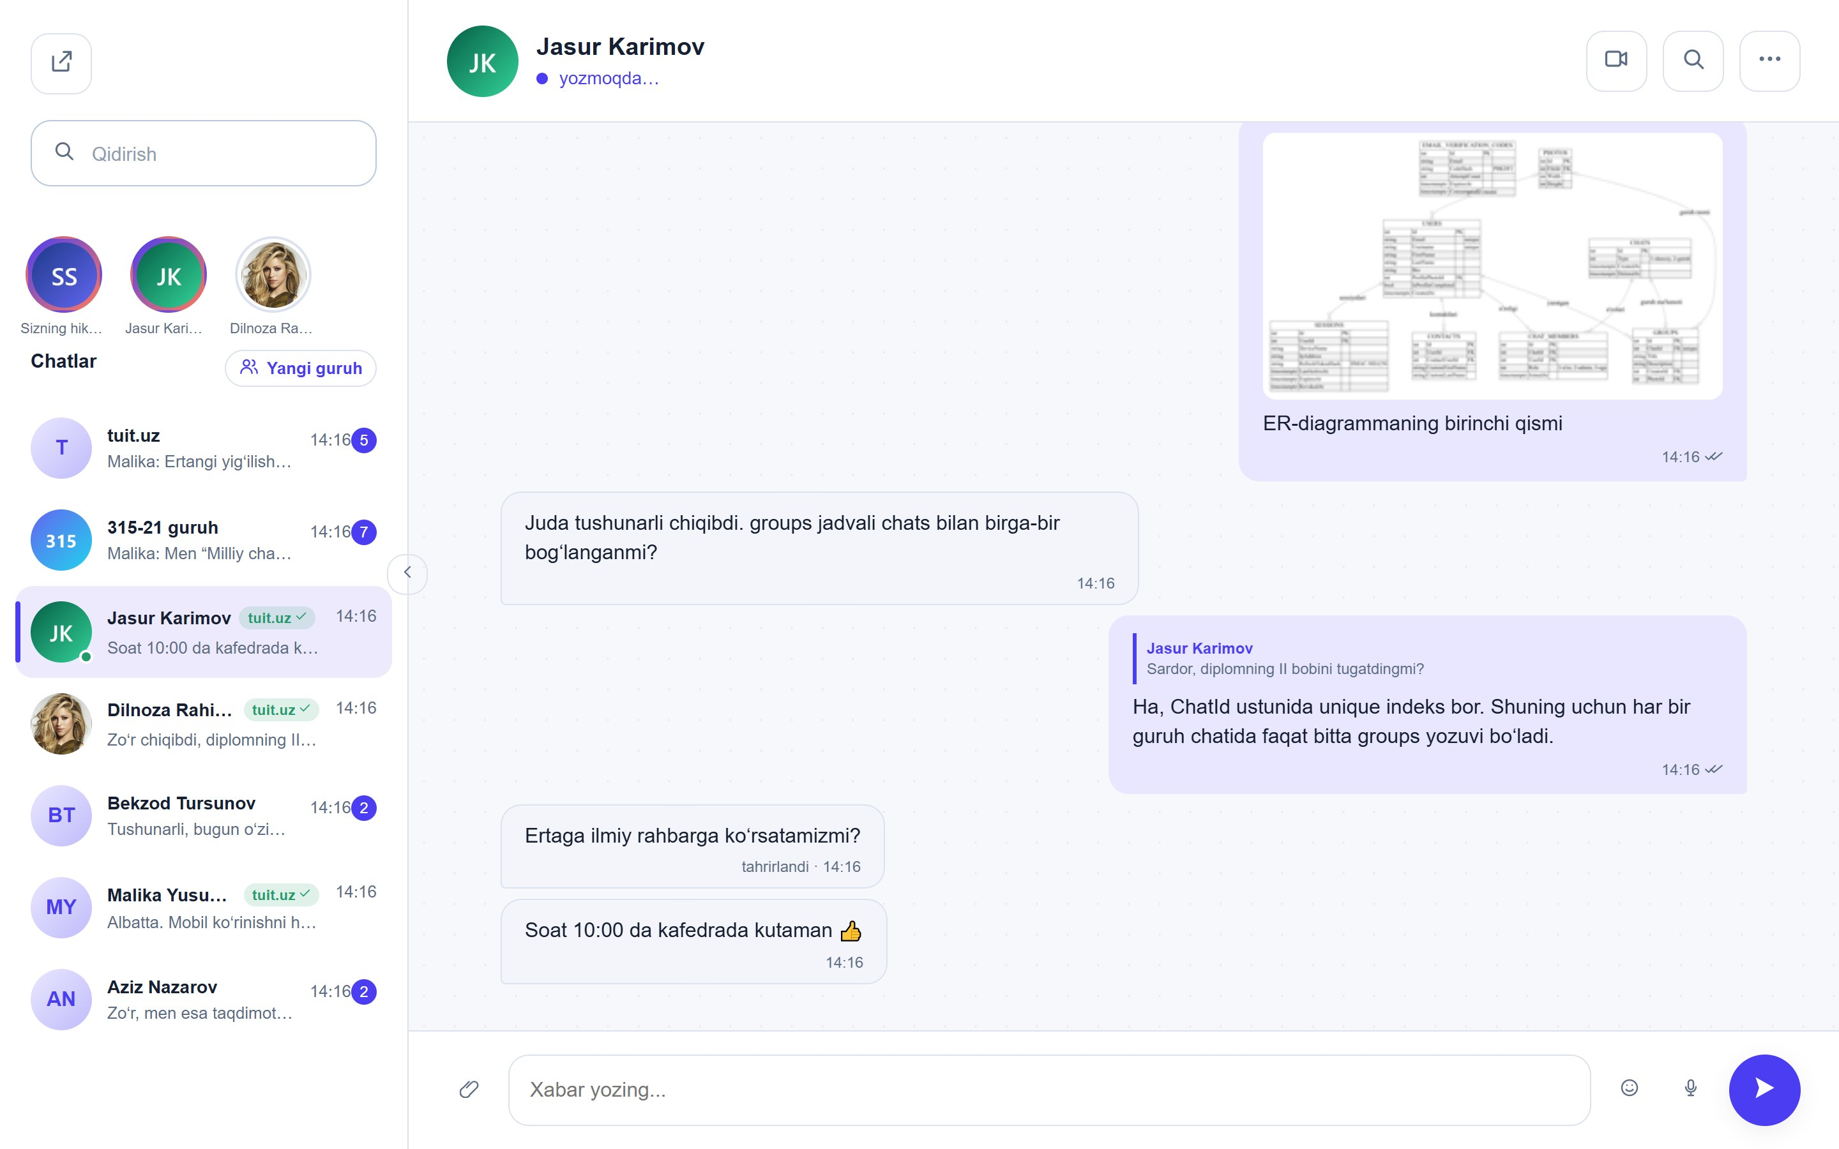
O‘ZBEKISTON RESPUBLIKASI RAQAMLI TEXNOLOGIYALAR VAZIRLIGI
MUHAMMAD AL-XORAZMIY NOMIDAGI TOSHKENT AXBOROT TEXNOLOGIYALARI UNIVERSITETI
“Tizimli va amaliy dasturlash” kafedrasi
BITIRUV MALAKAVIY ISHI
“Milliy chat” dasturini ishlab chiqish
Telegramga o‘xshash milliy veb-messenjer
Bajardi: S.O. Sohinazarov
Ilmiy rahbar: ________________
Toshkent – 2026
Notes:
Assalomu alaykum, hurmatli komissiya a’zolari! Mening ismim Sohinazarov Sardor. Bitiruv malakaviy ishimning mavzusi — “Milliy chat” dasturini ishlab chiqish. Ish doirasida Telegramga o‘xshash, foydalanuvchi ma’lumotlarini o‘z serverida saqlaydigan veb-messenjer loyihalandi va to‘liq ishlaydigan holatga keltirildi. Ekranning o‘ng tomonida dasturning haqiqiy interfeysi ko‘rsatilgan.

Slide 2




Mavzuning dolzarbligi
“Raqamli O‘zbekiston – 2030” strategiyasi
Yechim — “Milliy chat”
PF-6079-son Farmon: mahalliy dasturiy mahsulotlar va axborot xavfsizligi ustuvor vazifa
Ma’lumotlar O‘zbekistondagi serverda saqlanadi
Ma’lumotlarni lokalizatsiya qilish talabi
“Shaxsga doir ma’lumotlar to‘g‘risida”gi Qonun: fuqarolar ma’lumotlari respublika hududida saqlanishi kerak
O‘zbek tilidagi tanish interfeys
Kod va arxitektura mahalliy nazoratda
Xorijiy messenjerlarga bog‘liqlik
Telegram, WhatsApp, Signal, WeChat — barchasi xorijiy yurisdiksiyada, ma’lumotlar mamlakatdan tashqarida
Tashkilotlar uchun ichki aloqa vositasi
“Milliy chat” dasturini ishlab chiqish
2 / 24
Notes:
Mavzuning dolzarbligi uchta omilga asoslanadi. Birinchidan, “Raqamli O‘zbekiston – 2030” strategiyasi mahalliy dasturiy mahsulotlarni rivojlantirishni ustuvor vazifa qilib belgilagan. Ikkinchidan, “Shaxsga doir ma’lumotlar to‘g‘risida”gi Qonunga ko‘ra fuqarolarimizning ma’lumotlari respublika hududida saqlanishi kerak. Uchinchidan, bugun keng qo‘llanayotgan messenjerlarning barchasi xorijiy kompaniyalarga tegishli va ma’lumotlarni chet elda saqlaydi. “Milliy chat” aynan shu muammoga yechim: ma’lumotlar o‘z serverida, interfeys o‘zbek tilida, kod esa mahalliy nazoratda.

Slide 3

Ishning maqsadi va vazifalari
Maqsad: foydalanuvchi ma’lumotlarini o‘z serverida saqlaydigan, shaxsiy va guruh yozishmalarini real vaqtda ta’minlaydigan “Milliy chat” veb-messenjerini loyihalash va ishlab chiqish.
01
02
03
Mavjud messenjerlar va real vaqt texnologiyalarini tahlil qilish
Tizimga funksional va nofunksional talablarni aniqlash
Arxitektura, ma’lumotlar bazasi va UML modellarini loyihalash
04
05
06
Xavfsiz autentifikatsiya va E2E shifrlangan maxfiy chatlar
Server, klient, lotin↔kirill va tashkilot rejimini ishlab chiqish
Bulutga joylashtirish, sinash va HFX talablarini ishlab chiqish
“Milliy chat” dasturini ishlab chiqish
3 / 24
Notes:
Ishning maqsadi — ma’lumotlarni o‘z serverida saqlaydigan va real vaqtda ishlaydigan veb-messenjer yaratish. Bunga erishish uchun oltita vazifa qo‘yildi: mavjud yechimlar va texnologiyalarni tahlil qilish, talablarni aniqlash, tizimni loyihalash, xavfsiz autentifikatsiyani yaratish, server va klient qismlarini ishlab chiqish va nihoyat, dasturni bulutga joylashtirib sinash hamda hayot faoliyati xavfsizligi talablarini ishlab chiqish.

Slide 4
Mavjud messenjerlar tahlili
Mezon | Telegram | WhatsApp | Signal | WeChat | Milliy chat
Egasi (davlat) | BAA | Meta (AQSh) | AQSh | Tencent (Xitoy) | Mahalliy
Ro‘yxatdan o‘tish | Telefon raqami | Telefon raqami | Telefon raqami | Telefon raqami | E-pochta kodi, Google
E2E shifrlash | Faqat maxfiy chatlarda | Sukut bo‘yicha | Sukut bo‘yicha | Yo‘q | Maxfiy chatlarda
Yozishmalar | Bulutda | Qurilmada | Qurilmada | Serverda | O‘z serverida
Ma’lumotlar joyi | Xorijda | Xorijda | Xorijda | Xitoyda | O‘zbekistonda ham mumkin
Lotin ↔ kirill | Yo‘q | Yo‘q | Yo‘q | Yo‘q | Bor (qidiruv ham)
Tashkilot tasdig‘i | Yo‘q | Yo‘q | Yo‘q | Yo‘q | E-pochta domeni
Barcha mashhur messenjerlar ma’lumotlarni xorijda saqlaydi. Foydalanish qulayligi bo‘yicha namuna sifatida Telegram tanlandi.
“Milliy chat” dasturini ishlab chiqish
4 / 24
Notes:
Ishning birinchi bobida mashhur messenjerlar besh mezon bo‘yicha taqqoslandi. Jadvaldan ko‘rinib turibdiki, ularning barchasi xorijiy kompaniyalarga tegishli va ma’lumotlarni mamlakatdan tashqarida saqlaydi. “Milliy chat” esa istalgan serverga, jumladan O‘zbekistondagi data-markazga joylashtirilishi mumkin. Ro‘yxatdan o‘tish SMS o‘rniga elektron pochta va Google orqali amalga oshiriladi. Foydalanish qulayligi va funksionallik bo‘yicha eng yaxshi muvozanatga ega bo‘lgani uchun interfeys namunasi sifatida Telegram tanlandi.

Slide 5


Real vaqtda aloqa texnologiyalari
Texnologiya | Yo‘nalish | Kechikish | Brauzerlar
Short polling | Mijoz → server | Yuqori | Barchasi
Long polling | Mijoz → server | O‘rtacha | Barchasi
Server-Sent Events | Server → mijoz | Past | Zamonaviy
WebSocket | Ikki tomonlama | Juda past | Zamonaviy
SignalR | Ikki tomonlama | Juda past | Barchasi (fallback)
Nega SignalR?
WebSocket
SSE
Long polling
transport avtomatik tanlanadi
Hab (Hub) abstraksiyasi: server va mijoz bir-birining metodlarini chaqiradi
Guruhlar, JWT autentifikatsiyasi va qayta ulanish tayyor holda
.NET tarkibiy qismi; brauzer uchun rasmiy @microsoft/signalr
“Milliy chat” dasturini ishlab chiqish
5 / 24
Notes:
Messenjer uchun eng muhim talab — xabarlarni kechikishsiz yetkazish. Shu sababli real vaqtda aloqa texnologiyalari taqqoslandi: short polling, long polling, Server-Sent Events, WebSocket va SignalR. Tanlov SignalR’ga tushdi. U WebSocket tezligini beradi, WebSocket ishlamaydigan tarmoqlarda esa avtomatik ravishda SSE yoki long polling’ga o‘tadi. Bundan tashqari, guruhlar, JWT orqali autentifikatsiya va qayta ulanish kabi messenjerga kerakli imkoniyatlar SignalR’da tayyor holda mavjud.

Slide 6



Tizimga qo‘yilgan talablar
15
funksional talab
7
nofunksional talab
Tizim aktorlari
Kirish: e-pochta kodi yoki Google
Profil va faol sessiyalar
Shaxsiy va guruh chatlari
Javob, tahrirlash, o‘chirish, qidiruv
Rasm, video va fayllar
“Yozmoqda”, o‘qildi, onlayn holat
24 soatlik hikoyalar
Yorug‘ / qorong‘i mavzu, mobil ko‘rinish
Lotin↔kirill, tashkilot, maxfiy chat
Unumdorlik: xabar < 1 soniyada
Xavfsizlik: HTTPS, xeshlar, huquqlar
Ishonchlilik: avtomatik qayta ulanish
Kengaytiriluvchanlik: holatsiz API
Qo‘llab-quvvatlanuvchanlik
Ko‘chiriluvchanlik: Docker
Qulaylik: o‘zbek tilidagi interfeys
Mehmon
kirish, ro‘yxatdan o‘tish
Foydalanuvchi
chatlar, xabarlar, hikoyalar
Guruh egasi
a’zolar va rollarni boshqarish
“Milliy chat” dasturini ishlab chiqish
6 / 24
Notes:
Tahlil asosida tizimga 12 ta funksional va 7 guruh nofunksional talab qo‘yildi. Funksional talablar — bu foydalanuvchi ko‘radigan imkoniyatlar: kirish, chatlar, xabarlar, media fayllar, real vaqt belgilari va hikoyalar. Nofunksional talablar esa tizim sifatini belgilaydi: masalan, xabar bir soniyadan kam vaqtda yetib borishi, barcha kodlar va tokenlar xesh ko‘rinishida saqlanishi, tizim Docker’da istalgan serverga ko‘chirilishi. Tizimda uchta aktor bor: mehmon, ro‘yxatdan o‘tgan foydalanuvchi va guruh egasi. Ularning to‘liq use-case diagrammasi diplom ishining ikkinchi bobida keltirilgan.

Slide 7



Texnologiyalar steki
Server qismi
Klient qismi
Infratuzilma
.NET 8, ASP.NET Core
SignalR — real vaqt
Entity Framework Core 8
PostgreSQL 16
FluentValidation, JWT
Redis — onlayn holat
Angular 22 (standalone, signals)
TypeScript, RxJS
@microsoft/signalr
Google Identity Services
O‘z dizayn tizimi (SCSS)
Web Crypto API — E2E
Docker (multi-stage)
Render bulut platformasi
SMTP — kodlar yuborish
ClamAV — antivirus
ImageSharp, FFmpeg — media
Git va GitHub
Barcha texnologiyalar ochiq kodli va bepul — litsenziya xarajati yo‘q.
“Milliy chat” dasturini ishlab chiqish
7 / 24
Notes:
Server qismi .NET 8 platformasida, ASP.NET Core freymvorkida yozilgan. Real vaqt aloqasi SignalR orqali, ma’lumotlar bazasi bilan ishlash Entity Framework Core orqali amalga oshiriladi. Ma’lumotlar bazasi — PostgreSQL. Klient qismi Angular 22 freymvorkida, holatni boshqarish uchun signals mexanizmidan foydalanilgan. Infratuzilmada Docker, Render bulut platformasi, kodlarni yuborish uchun SMTP, yuklanayotgan fayllarni tekshirish uchun ClamAV antivirusi ishlatilgan. Barcha texnologiyalar ochiq kodli va bepul.

Slide 8
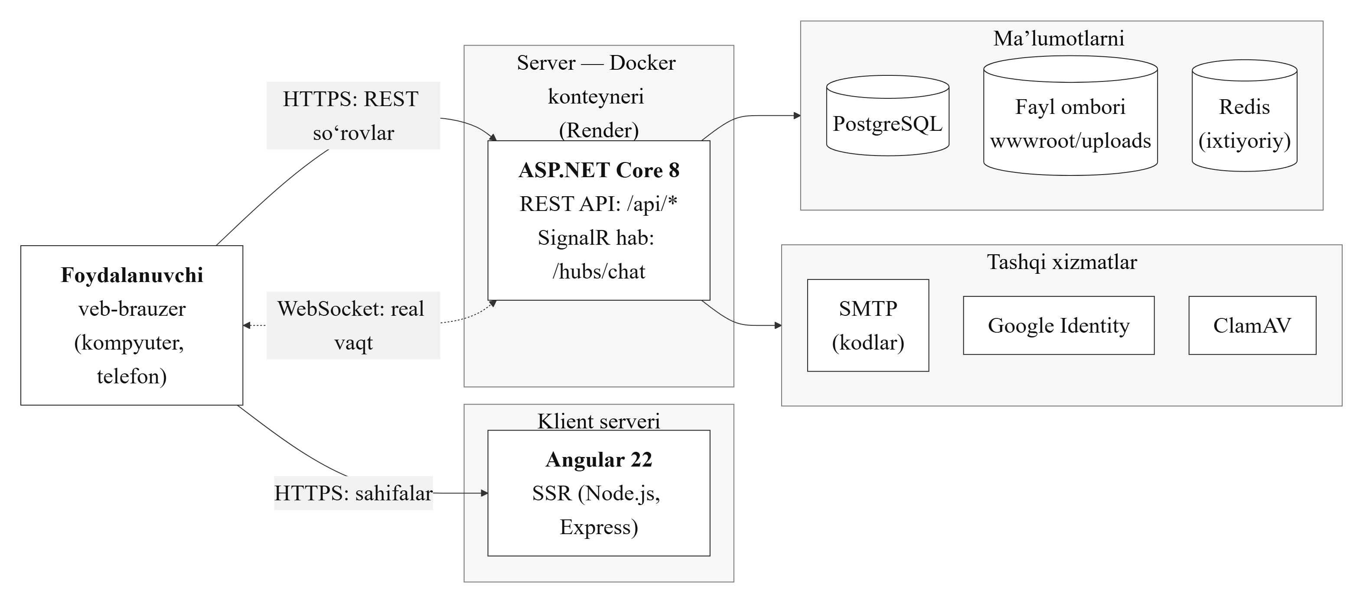
Tizim arxitekturasi
Clean Architecture — server qatlamlari
Joylashtirish diagrammasi
API
Controllerlar, ChatHub (SignalR), middleware
Infrastructure
EF Core, JWT, PBKDF2 / HMAC, SMTP, ClamAV, Redis
bog‘liqlik ichkariga
Application
Servislar, DTO, FluentValidation, portlar
Klient (Angular) tuzilmasi
features/* — har bir bo‘lim alohida: auth, chat, groups, stories
data-access — HTTP va SignalR servislari
signals asosida holat, SSR bilan tez ochilish
Domain
User, Chat, Message, Group, Story …
“Milliy chat” dasturini ishlab chiqish
8 / 24
Notes:
Server qismi Clean Architecture tamoyillari asosida to‘rtta qatlamga ajratilgan. Markazda Domain qatlami — biznes obyektlari. Uning atrofida Application — biznes-mantiq va servislar. Infrastructure qatlamida ma’lumotlar bazasi, kriptografiya, pochta va antivirus kabi texnik adapterlar joylashgan. Tashqi qatlam — API: controllerlar va SignalR habi. Bog‘liqliklar faqat ichkariga yo‘nalgan, shuning uchun, masalan, ma’lumotlar bazasini almashtirish biznes-mantiqqa ta’sir qilmaydi. O‘ng tomonda joylashtirish diagrammasi: brauzer REST va WebSocket orqali Docker konteyneridagi serverga ulanadi, server esa PostgreSQL, fayl ombori va tashqi xizmatlar bilan ishlaydi.

Slide 9
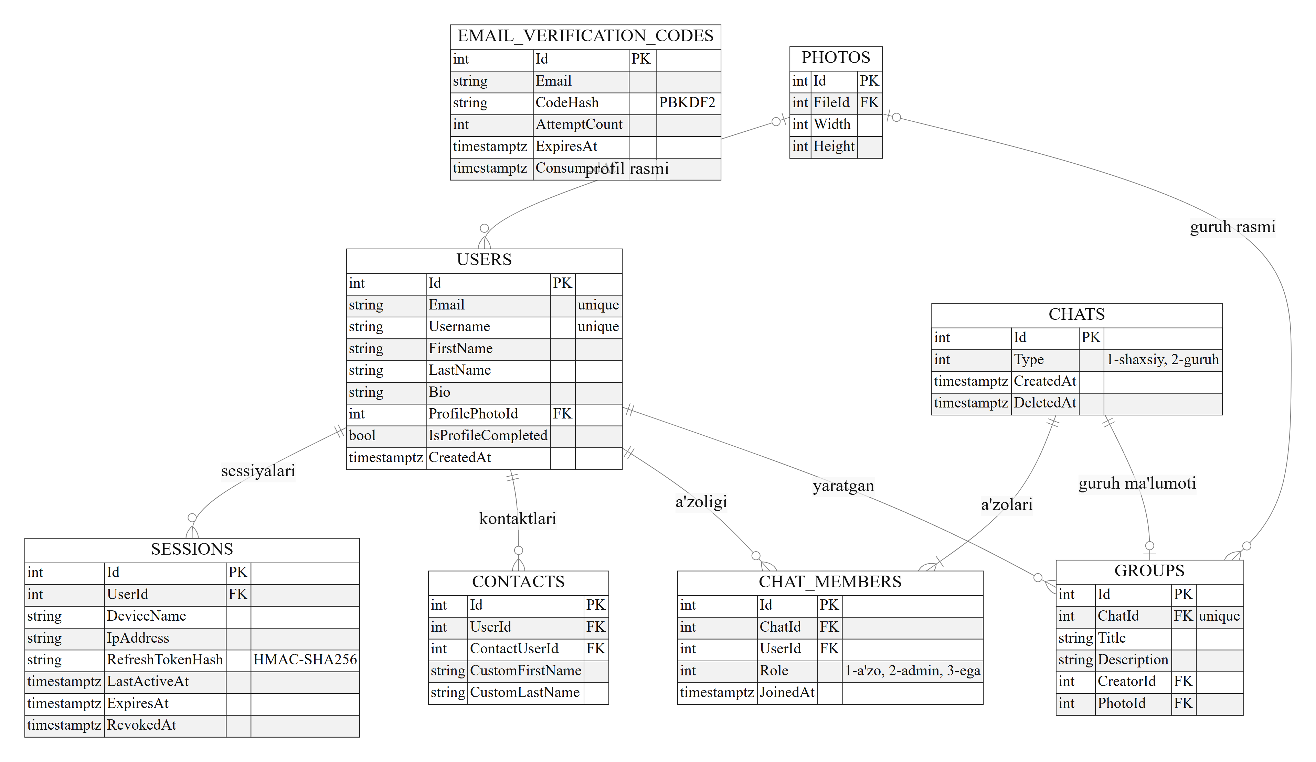
Ma’lumotlar bazasini loyihalash
10
sxema
identity, messaging, organizations …
36
jadval
kelajakdagi kanallar va botlar uchun ham
Keyset
kursorli sahifalash
beforeId + limit (1–100), totalCount siz
“Milliy chat” dasturini ishlab chiqish
9 / 24
Notes:
Ma’lumotlar bazasi PostgreSQL’da 10 ta sxemaga guruhlangan 36 ta jadvaldan iborat. Ekranda foydalanuvchilar, sessiyalar, chatlar va guruhlar qismining ER-diagrammasi ko‘rsatilgan. Barcha vaqt qiymatlari UTC’da saqlanadi. Xabarlar va chatlar ro‘yxati uchun sahifa raqamli emas, kursorli sahifalash qo‘llanilgan: klient oxirgi ko‘rgan xabar identifikatorini yuboradi va server undan oldingi xabarlarni indeks bo‘yicha tez qaytaradi. Bu usul chatga yangi xabarlar qo‘shilayotganda ham xabarlar takrorlanmasligini yoki tushib qolmasligini ta’minlaydi.

Slide 10
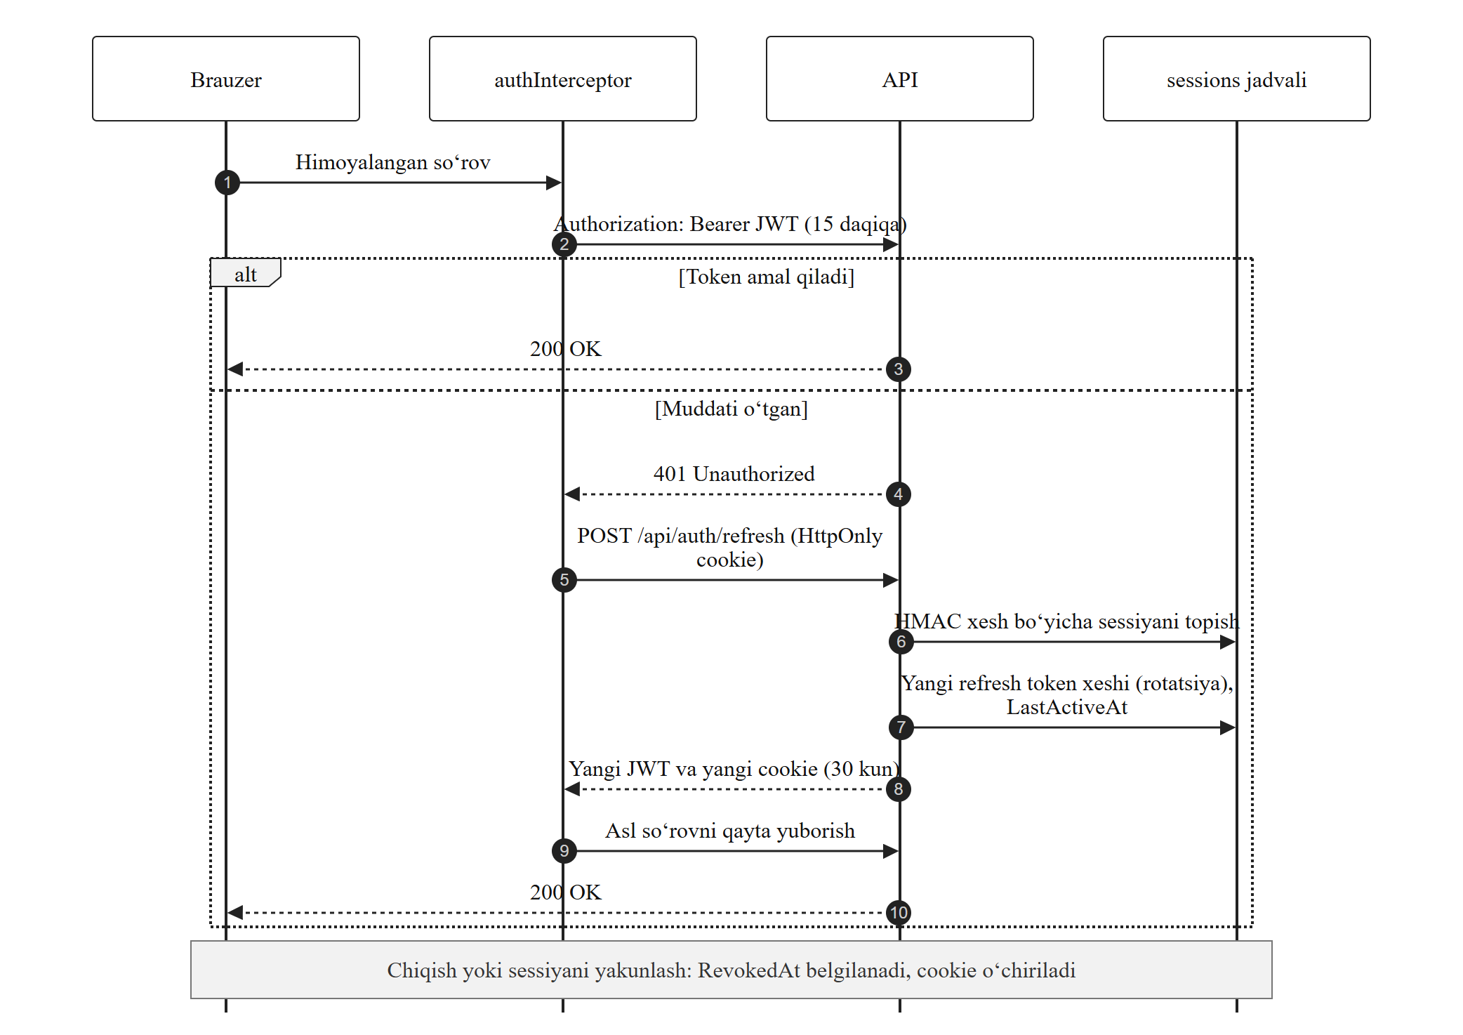


Xavfsizlik va autentifikatsiya
1
Elektron pochtaga 6 xonali kod
Bazada faqat PBKDF2 xeshi saqlanadi, parol umuman yo‘q
2
Yoki Google hisobi orqali
Google ID tokeni serverda tekshiriladi
3
JWT access token — 15 daqiqa
Har bir API so‘rovi va SignalR ulanishida tekshiriladi
4
Refresh token — 30 kun, rotatsiya
HttpOnly cookie’da, bazada HMAC xeshi; har safar almashadi
5
Qurilmalar bo‘yicha sessiyalar
Har so‘rovda chat a’zoligi tekshiriladi
Bitta yoki boshqa barcha sessiyalarni yakunlash mumkin
Fayllar ClamAV antivirusidan o‘tadi
“Milliy chat” dasturini ishlab chiqish
10 / 24
Notes:
Tizimda parolsiz autentifikatsiya qo‘llanilgan. Foydalanuvchi elektron pochtasiga 6 xonali bir martalik kod oladi, bazada esa bu kodning faqat PBKDF2 xeshi saqlanadi. Google hisobi orqali kirish ham mumkin. Kirgandan so‘ng 15 daqiqalik JWT access token va 30 kunlik refresh token beriladi. Refresh token HttpOnly cookie’da saqlanadi, bazada uning HMAC xeshi turadi va har yangilanishda yangisiga almashtiriladi. O‘ng tomondagi diagrammada token muddati tugaganda uni avtomatik yangilash jarayoni ko‘rsatilgan. Bundan tashqari, har bir so‘rovda foydalanuvchining chat a’zosi ekanligi tekshiriladi, yuklangan fayllar esa antivirusdan o‘tkaziladi.

Slide 11
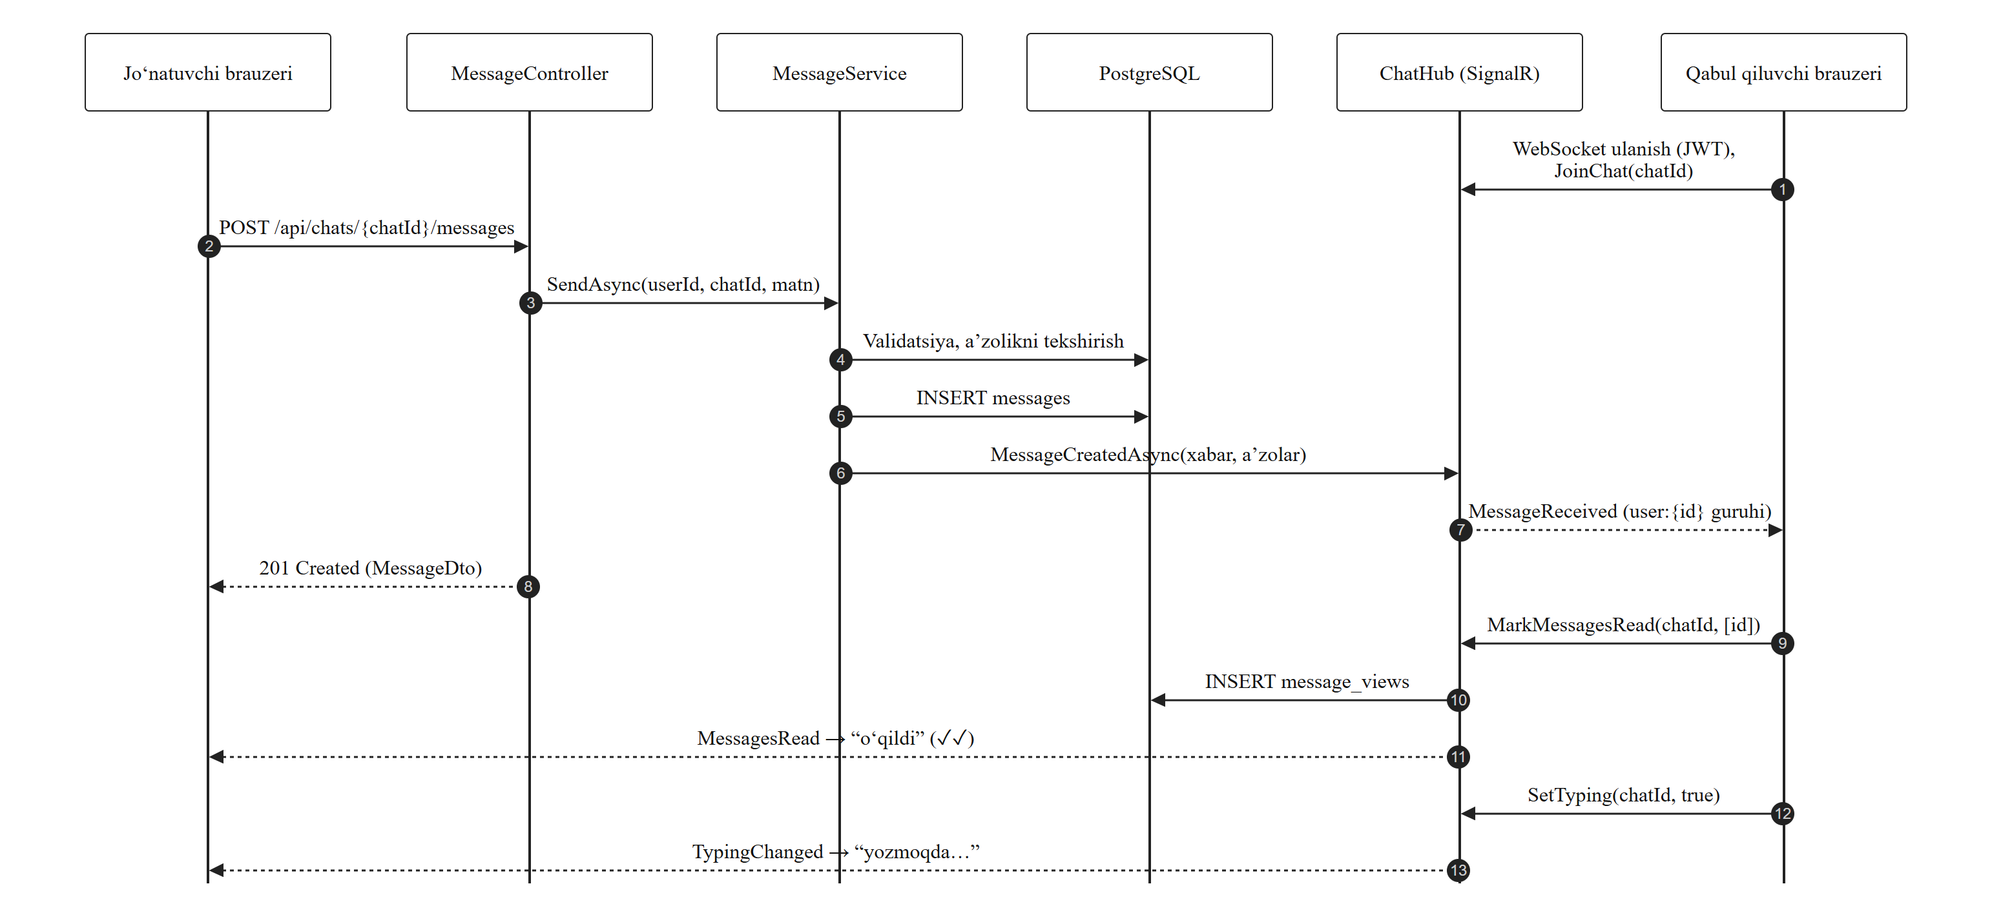
Real vaqtda xabar yuborish jarayoni
1
REST: xabar tekshirilib, bazaga yoziladi
2
ChatHub: chat a’zolariga darhol yuboriladi
3
O‘qildi ✓✓ va “yozmoqda…” belgilari
“Milliy chat” dasturini ishlab chiqish
11 / 24
Notes:
Bu ketma-ketlik diagrammasi xabar qanday yetkazilishini ko‘rsatadi. Qabul qiluvchi brauzer oldindan JWT bilan SignalR habiga ulanib turadi. Jo‘natuvchi xabarni REST so‘rovi orqali yuboradi. Servis uni tekshiradi, foydalanuvchining chat a’zosi ekanini aniqlaydi va bazaga yozadi. So‘ng ChatHub orqali xabar chatning barcha a’zolariga darhol yuboriladi. Qabul qiluvchi xabarni o‘qiganda jo‘natuvchida ikki belgi paydo bo‘ladi, yozish boshlanganda esa “yozmoqda” holati ko‘rinadi. Xabarni saqlash REST orqali bajarilgani uchun ulanish uzilganda ham xabar yo‘qolmaydi.

Slide 12


“Milliy chat”ning o‘ziga xos imkoniyatlari
Lotin ↔ Kirill
Tashkilot rejimi
Maxfiy chat (E2E)
Har kim xabarni o‘zi tanlagan yozuvda ko‘radi
Xabar bazada asl holida qoladi
Qidiruv yozuvga bog‘liq emas
Tashkilot = e-pochta domeni
“tuit.uz ✓” belgisi, yopiq domen guruhi
Gmail va boshqalar faqat taklif havolasi orqali
Server xabar mazmunini ko‘rmaydi
X25519 + AES-256-GCM, oldinga maxfiylik
Kalit izi, taymer, shifrlangan fayllar
Birinchi ikki imkoniyat ko‘rib chiqilgan xorijiy messenjerlarning birortasida yo‘q — ular aynan o‘zbek foydalanuvchisi uchun.
“Milliy chat” dasturini ishlab chiqish
12 / 24
Notes:
Endi “Milliy chat”ni oddiy messenjerdan ajratib turadigan uchta imkoniyat haqida. Birinchisi — lotin va kirill yozuvlari o‘rtasida avtomatik o‘girish: har bir foydalanuvchi xabarlarni o‘zi tanlagan yozuvda ko‘radi. Ikkinchisi — tashkilot rejimi: e-pochta domeni tashkilot sifatida qabul qilinadi va uning xodimlari yopiq guruhga avtomatik qo‘shiladi. Uchinchisi — uchdan-uchgacha shifrlangan maxfiy chatlar, ularning mazmunini serverning o‘zi ham o‘qiy olmaydi. Birinchi ikkisi tahlil qilingan xorijiy messenjerlarning birortasida yo‘q.

Slide 13
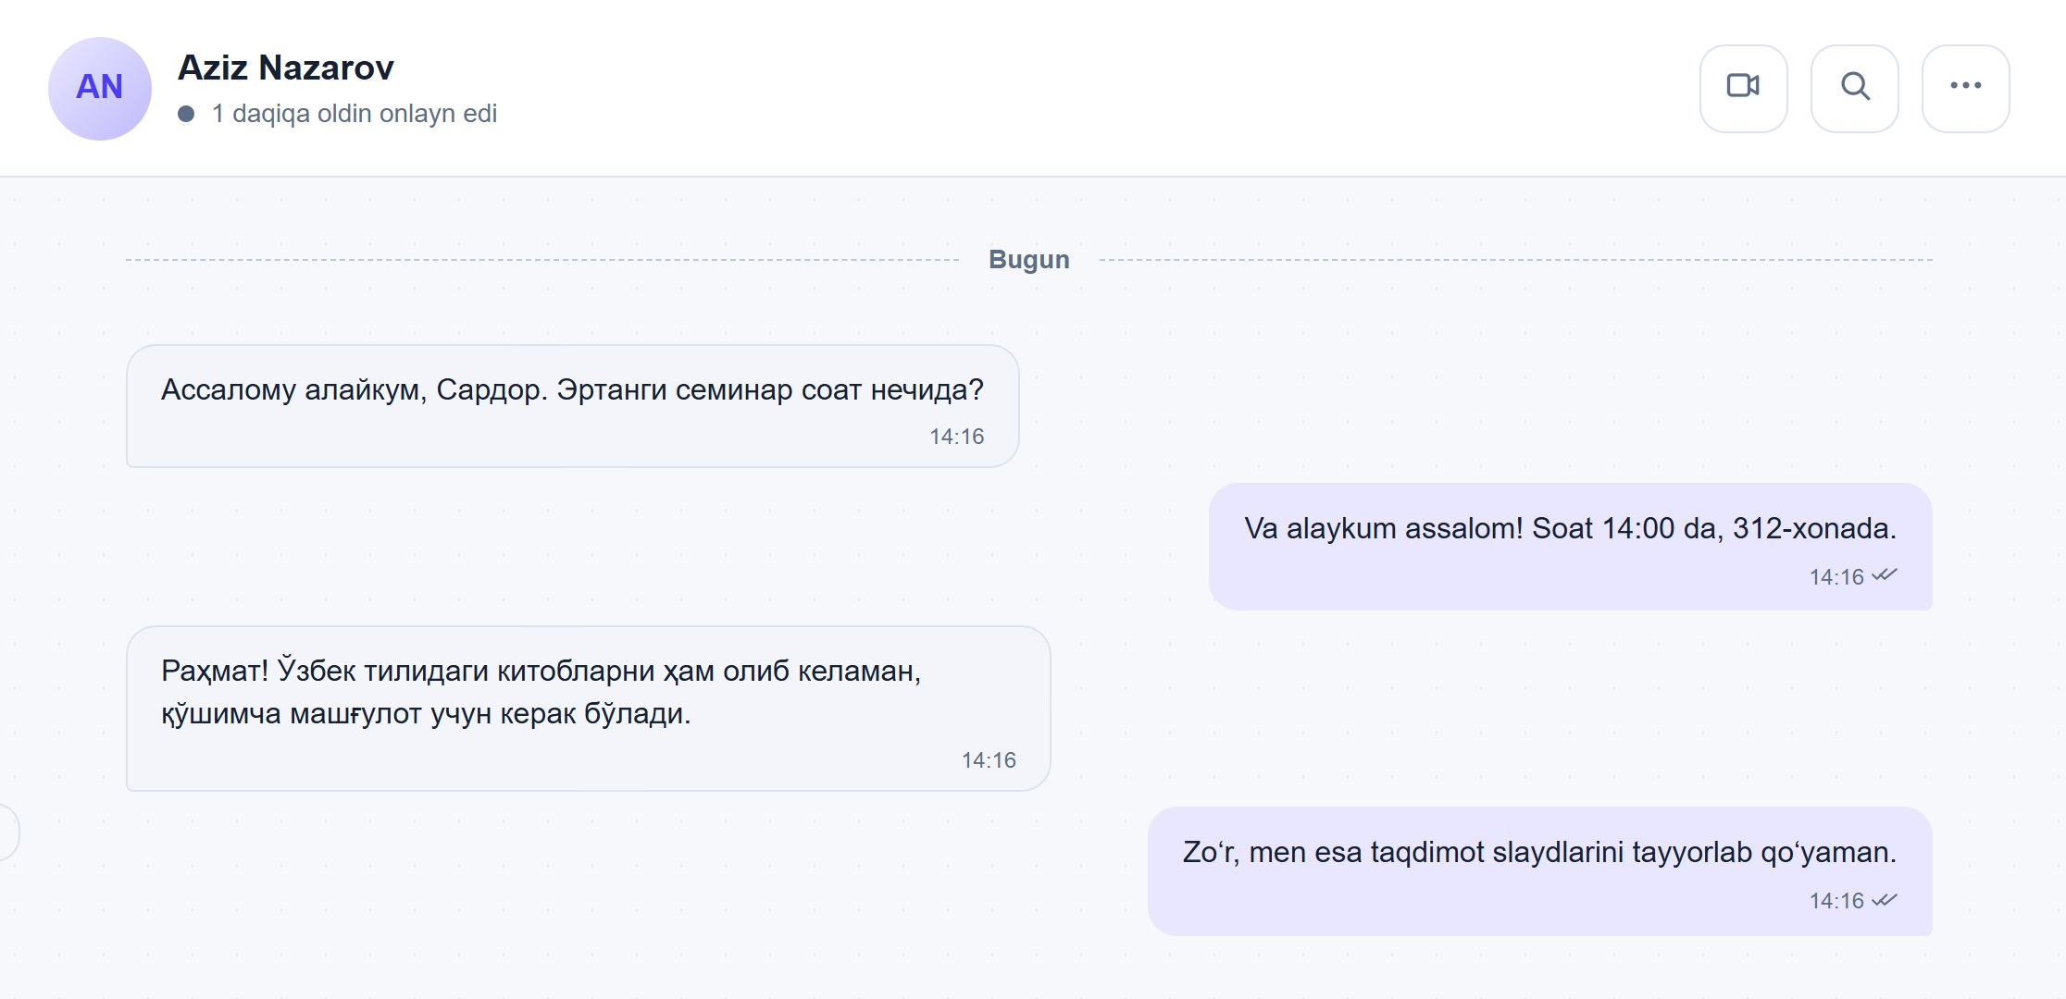
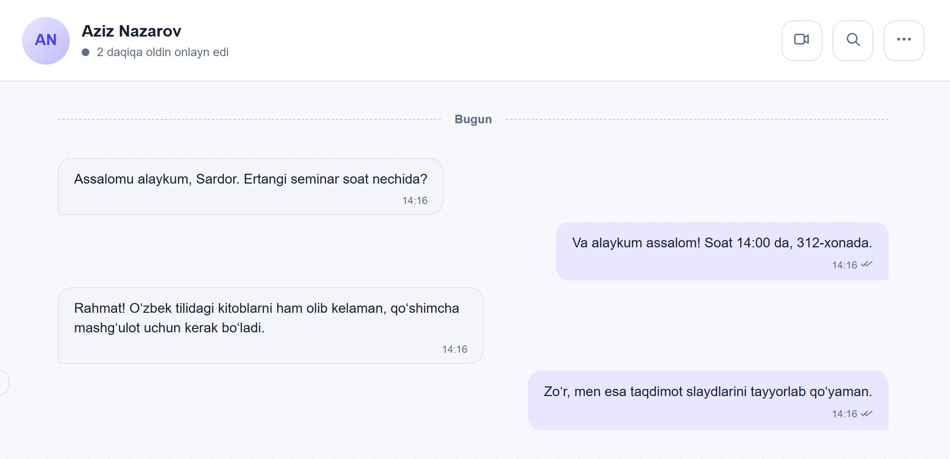
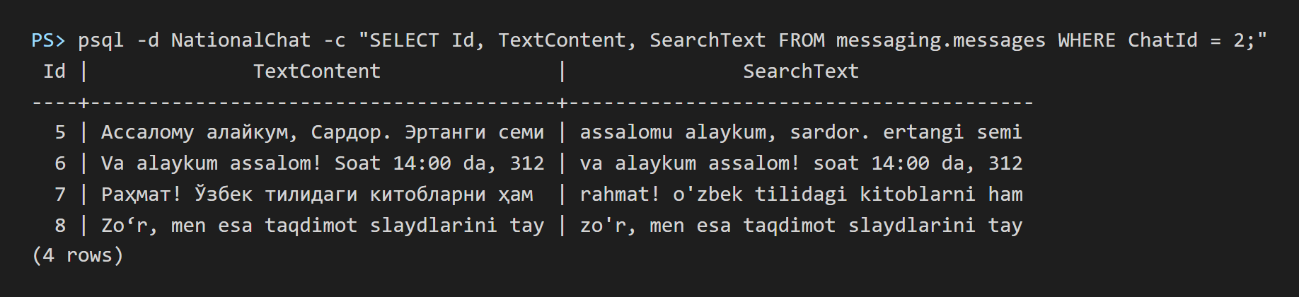
Lotin ↔ Kirill: har kim o‘z yozuvida o‘qiydi
Asl holida
“Lotin” sozlamasi
Xabar bazada asl holida saqlanadi, o‘girish faqat ko‘rsatishda
Kontekst qoidalari: е → ye/e, ц → ts/s, ў → o‘, tutuq belgisi
URL, @username va kod o‘girilmaydi
Server (C#) va klient (TS) — bitta 80 juftlikli test to‘plami
SearchText — yozuvdan qat’i nazar qidiruv kaliti
“Milliy chat” dasturini ishlab chiqish
13 / 24
Notes:
Chapda suhbat asl holida: Aziz kirillda, Sardor lotinda yozgan. O‘ngda xuddi shu suhbat “Lotin” sozlamasida — hamma xabar lotinda ko‘rinadi. Xabar bazada asl holida saqlanadi, o‘girish faqat ko‘rsatish paytida bajariladi, shuning uchun har bir foydalanuvchi o‘z yozuvini tanlaydi. Algoritm 1995-yilgi imlo qoidalariga asoslangan va kontekstni hisobga oladi: masalan, so‘z boshidagi “е” harfi “ye” bo‘ladi. Qidiruv uchun esa har bir xabarning lotin, kichik harfli nusxasi saqlanadi — pastdagi rasmda ko‘rinib turibdi. Shuning uchun “rahmat” deb qidirilsa, kirillda yozilgan “Раҳмат” ham topiladi.

Slide 14
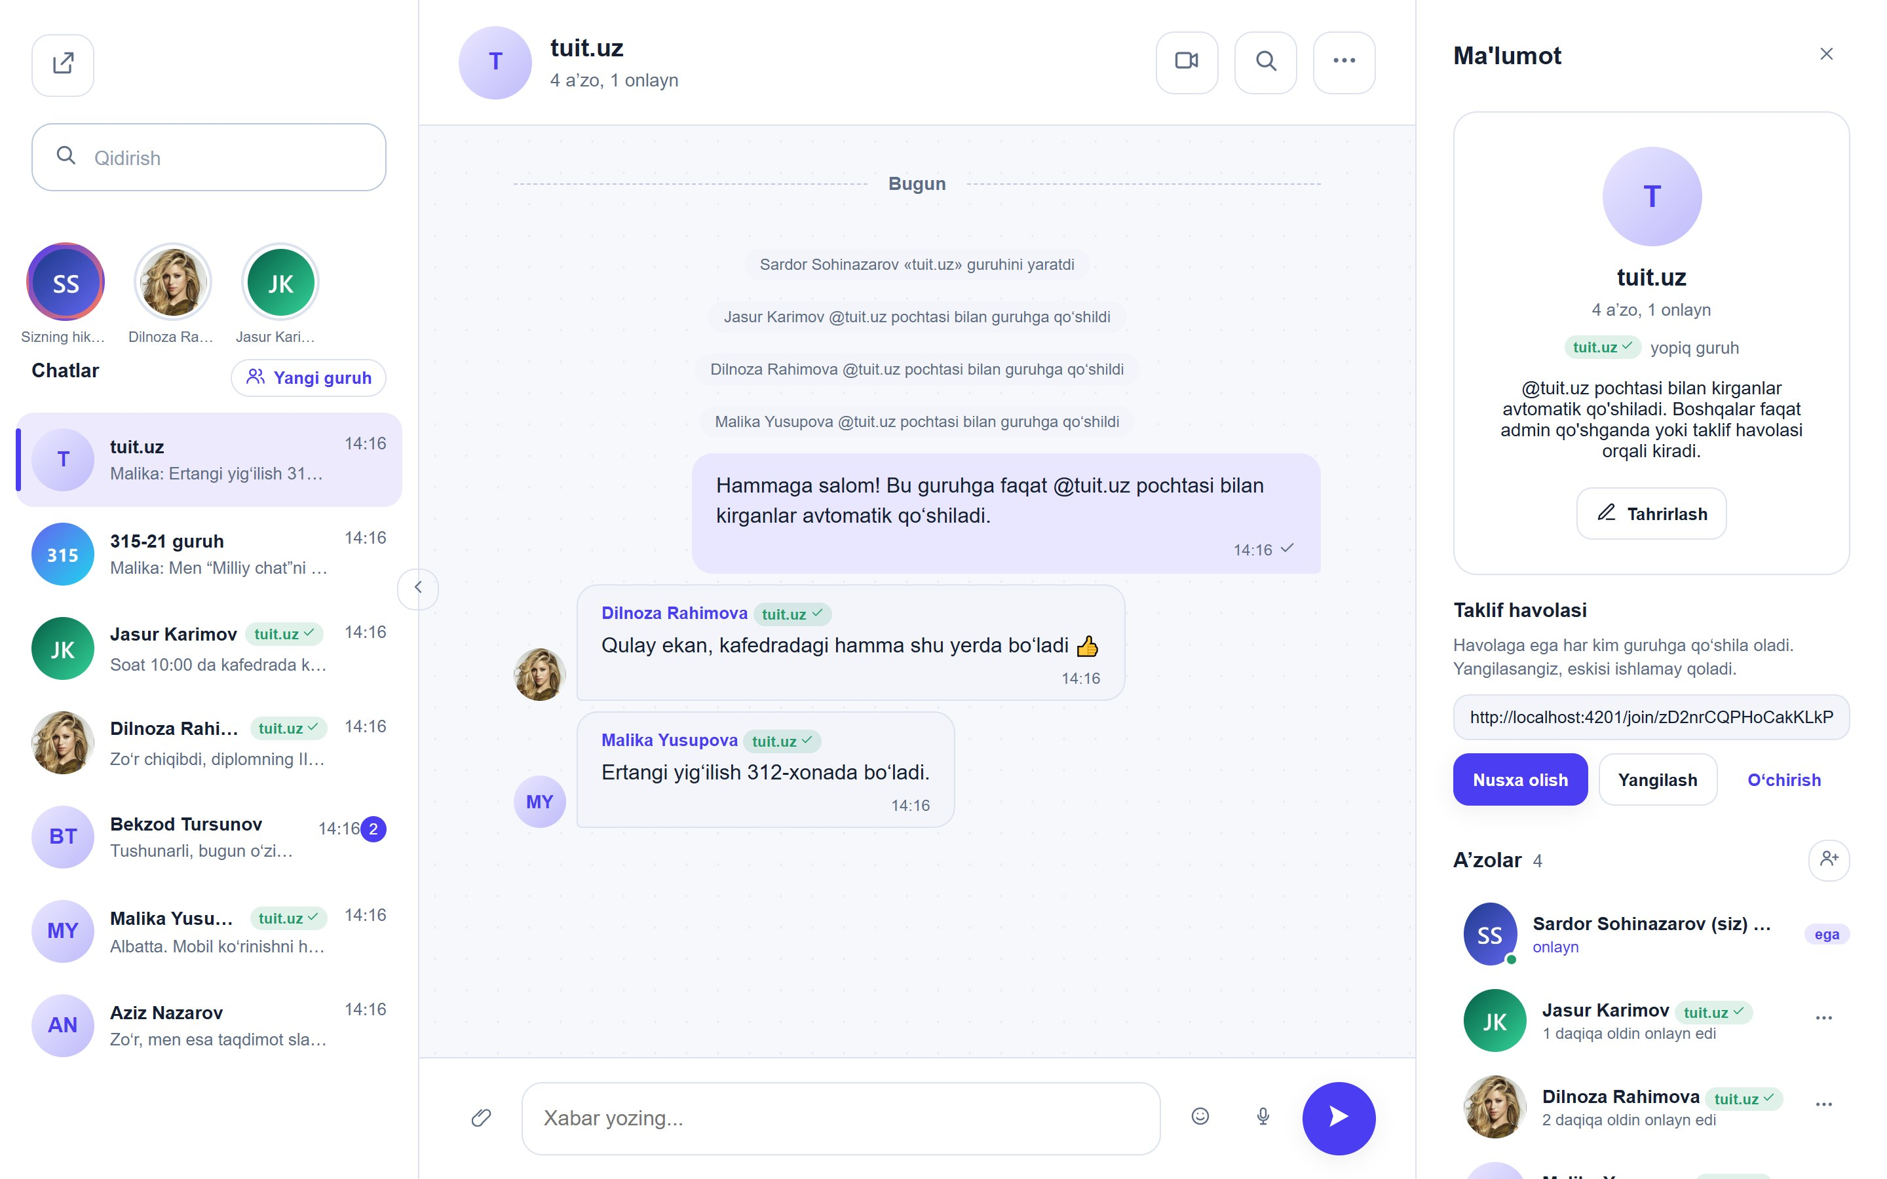



Tashkilot rejimi: e-pochta domeni orqali tasdiq
Tasdiqlangan pochta bilan kirish
ali@tuit.uz → tashkilot “tuit.uz”
Birinchi foydalanuvchi — admin
Domenning yopiq guruhi avtomatik yaratiladi
Keyingilar avtomatik a’zo
Ism yonida “tuit.uz ✓”, guruhga qo‘shiladi
Boshqalar — faqat taklif bilan
gmail.com va h.k.: admin yoki 128 bitli havola
Domen guruhi va taklif havolasi
“Milliy chat” dasturini ishlab chiqish
14 / 24
Notes:
Tashkilot rejimi alohida ro‘yxat yoki sozlamani talab qilmaydi: tashkilot — bu e-pochta domenining o‘zi. Kimdir tuit.uz pochtasi bilan birinchi bo‘lib kirsa, u tashkilot admini bo‘ladi va tuit.uz nomli yopiq guruh avtomatik yaratiladi. Keyin kirgan har bir xodim ism yonida “tuit.uz” belgisini oladi va guruhga o‘zi qo‘shiladi. Gmail, mail.ru kabi umumiy pochta foydalanuvchilari esa bu guruhga faqat admin qo‘shganda yoki taklif havolasi orqali kira oladi. Domenlar faqat to‘liq tengligi bo‘yicha solishtiriladi, shuning uchun o‘xshash soxta domen bilan kirib bo‘lmaydi.

Slide 15
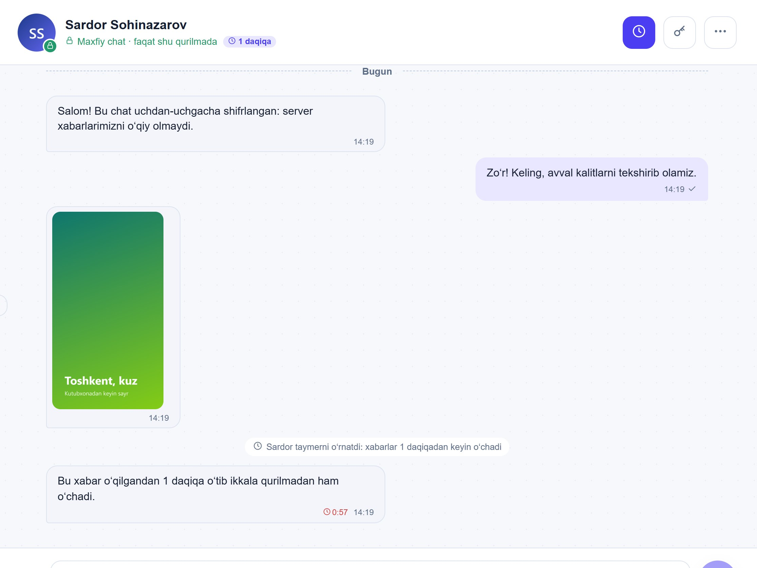
Maxfiy chat: uchdan-uchgacha shifrlash
Protokol (Web Crypto API)
X25519 kalit kelishuvi — serverga faqat ochiq kalit
HKDF-SHA-256 ikki yo‘nalish uchun zanjir kalitlari
HMAC ratchet har xabarga yangi kalit, eskisi unutiladi
AES-256-GCM shifrlash; AAD = chat | yo‘nalish | seq
Serverdagi yagona iz (secret_messages):
Id | Seq | bytes | Ciphertext
6 | 5 | 183 | AdBp3POJtrxqSydreRLgRu…
“Milliy chat” dasturini ishlab chiqish
15 / 24
Notes:
Maxfiy chat ikki qurilma o‘rtasida ochiladi. Har bir qurilma X25519 kalit juftini yaratadi va serverga faqat ochiq kalitni yuboradi. Ikkala tomon bir xil umumiy sirni hisoblaydi, undan har bir yo‘nalish uchun kalitlar zanjiri olinadi. Har bir xabar yangi kalit bilan AES-256-GCM orqali shifrlanadi, eski kalit esa unutiladi — bu oldinga maxfiylikni beradi. Server xabarni faqat yetkazib beradi va qabul qilingach o‘chiradi: pastda ma’lumotlar bazasida qolgan yagona yozuv — 183 baytli ma’nosiz blob. O‘rtada begona odam yo‘qligini tekshirish uchun foydalanuvchilar kalit izini — emoji va raqamlarni solishtiradi. Chatda o‘z-o‘zini o‘chirish taymeri va shifrlangan fayllar ham bor.

Slide 16
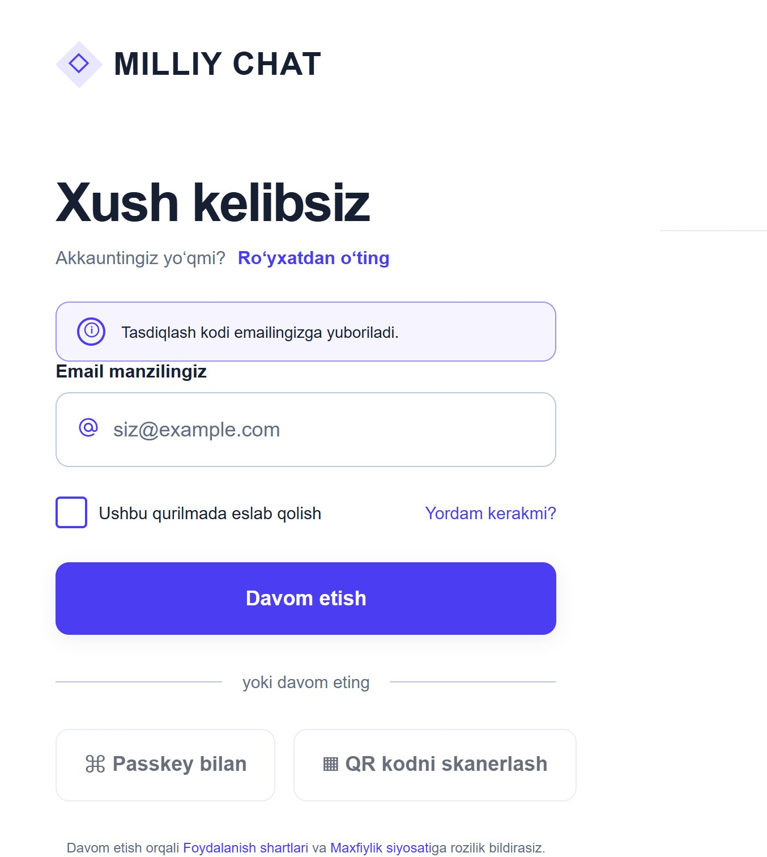
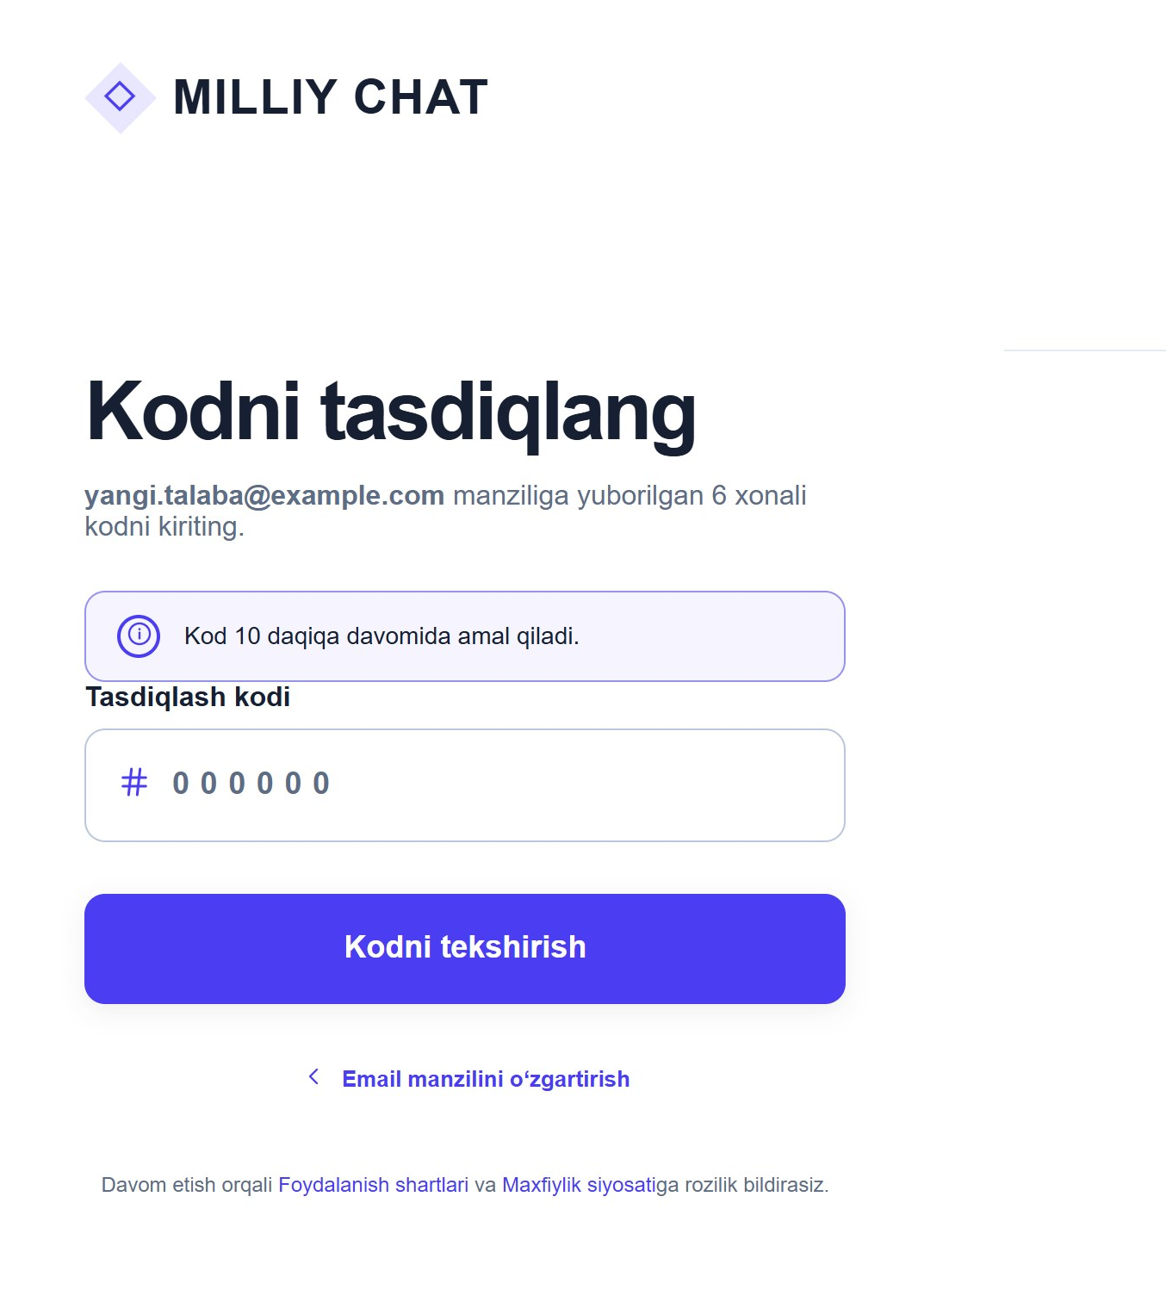
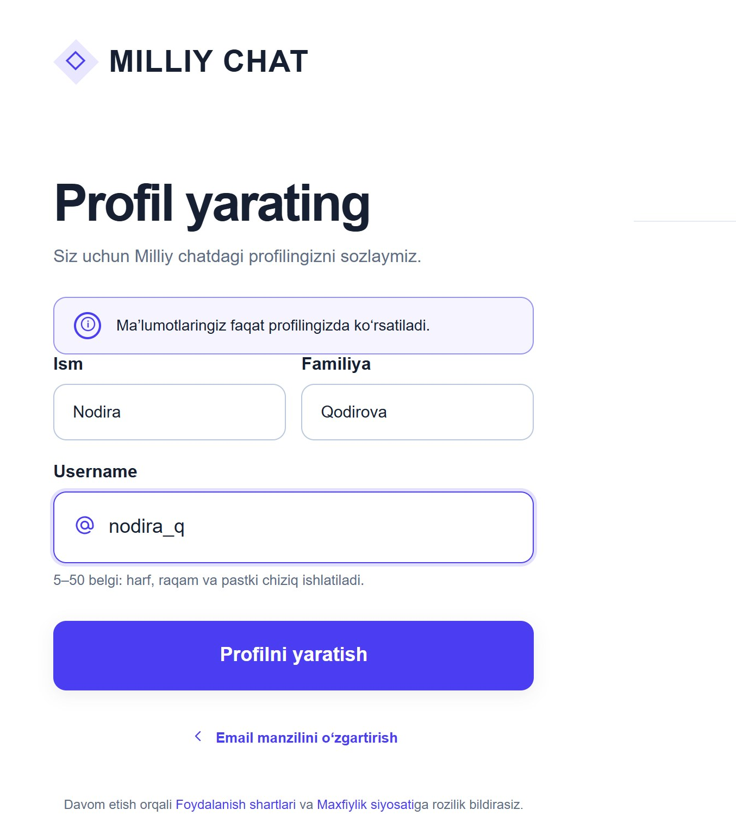

Dastur interfeysi: tizimga kirish
1
2
3
Kirish
Tasdiqlash kodi
Ro‘yxatdan o‘tish
E-pochta manzilini kiritish yoki Google orqali kirish
6 xonali bir martalik kod pochtaga yuboriladi
Yangi foydalanuvchi ismi va username’ini kiritadi
Parolsiz kirish: parol saqlanmaydi va sizib chiqmaydi — foydalanuvchi faqat pochtasiga egaligini tasdiqlaydi.
“Milliy chat” dasturini ishlab chiqish
16 / 24
Notes:
Endi dasturning o‘zini ko‘rsataman. Tizimga kirish uch qadamdan iborat. Foydalanuvchi elektron pochtasini kiritadi yoki Google tugmasini bosadi. Pochtaga 6 xonali kod keladi va u kiritiladi. Agar foydalanuvchi yangi bo‘lsa, ism va username kiritib ro‘yxatdan o‘tadi. Parol umuman ishlatilmagani uchun uni o‘g‘irlash yoki bazadan sizdirib olish xavfi yo‘q.

Slide 17
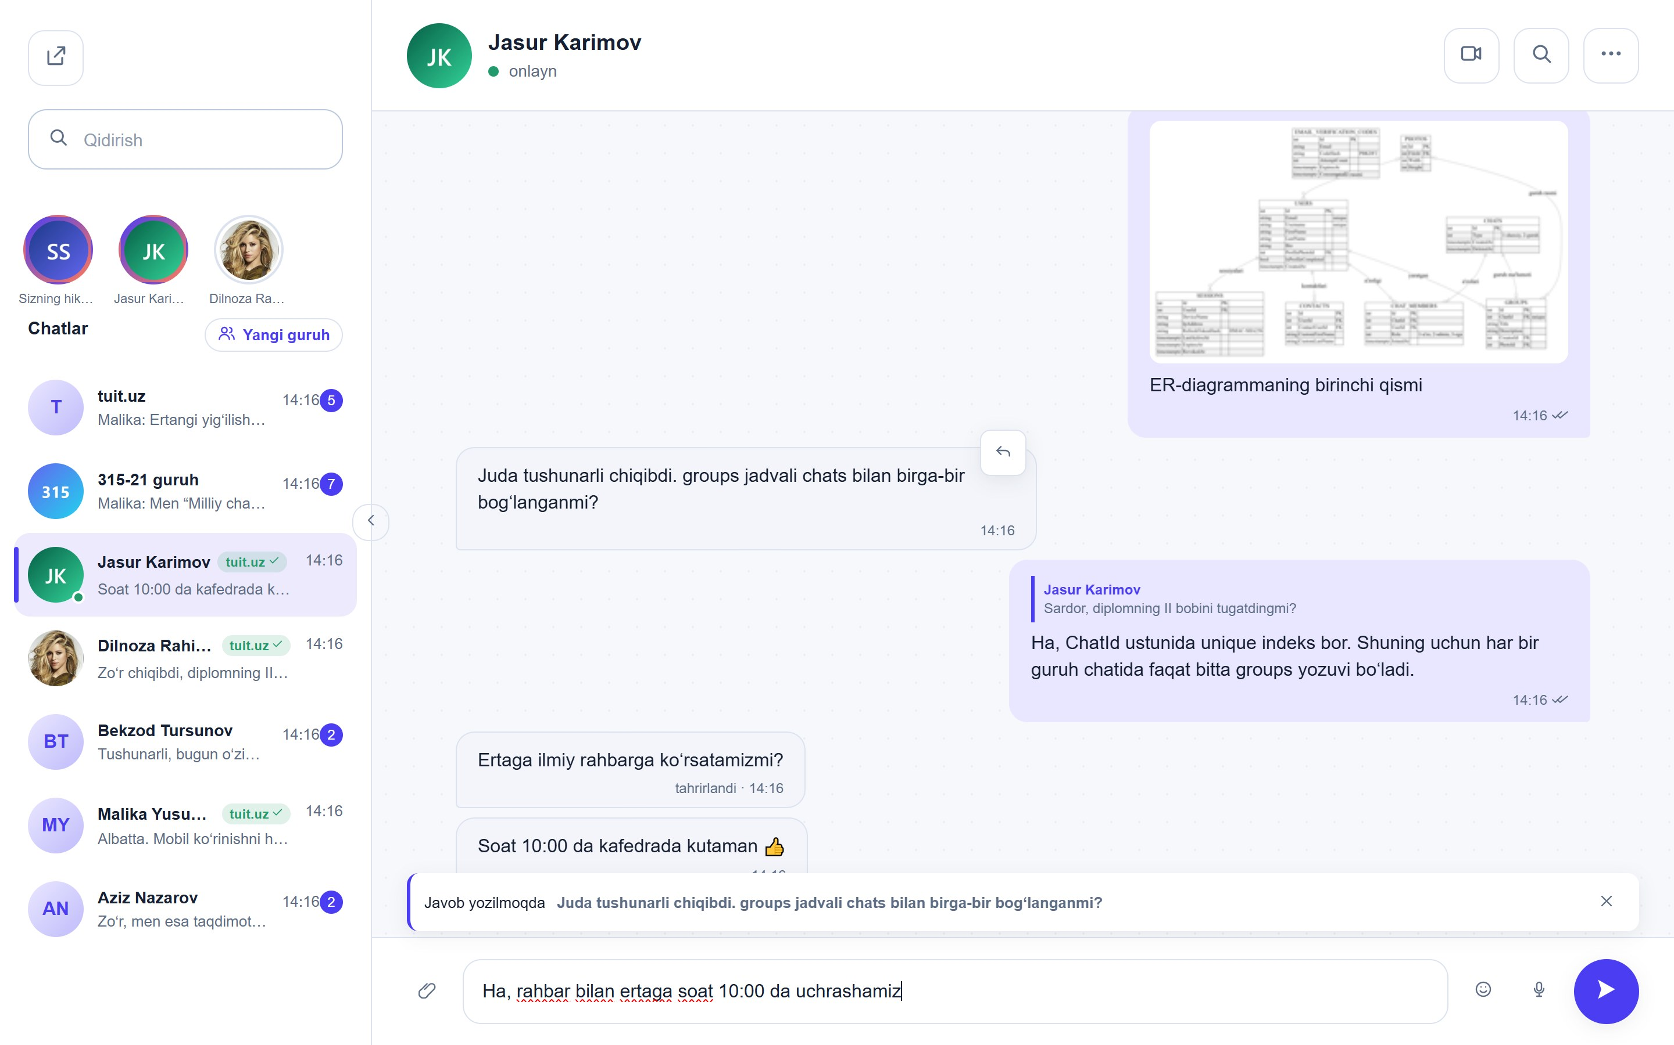
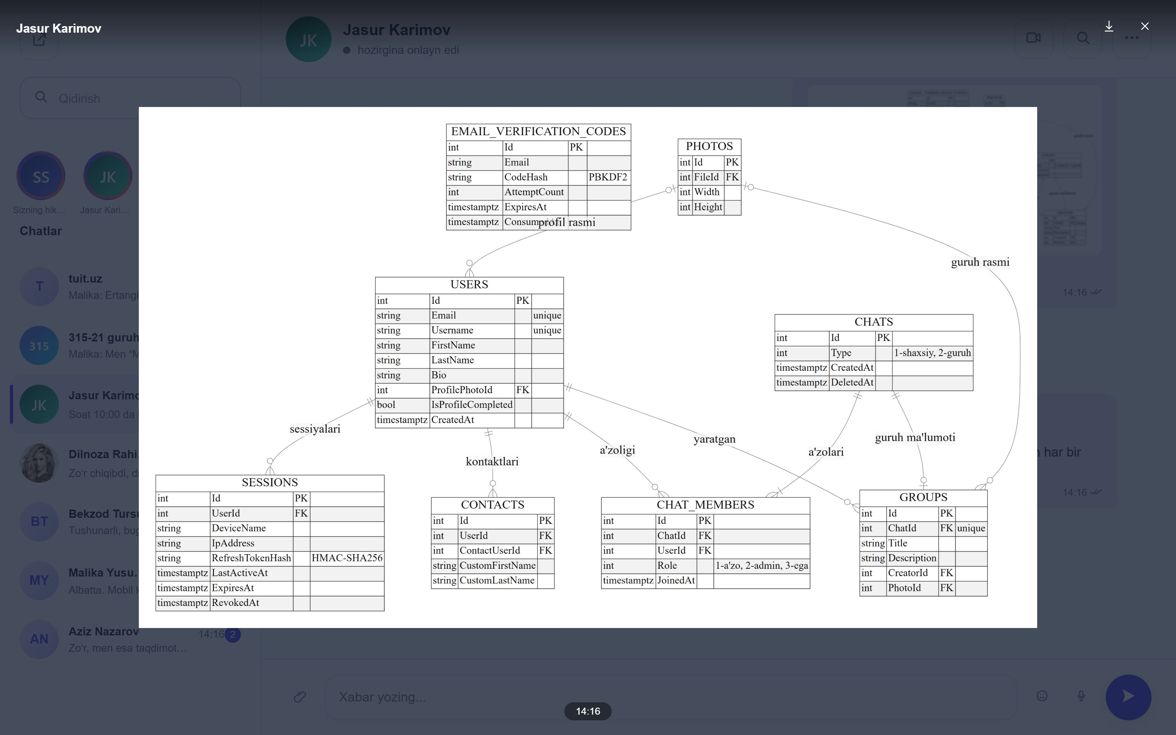
Dastur interfeysi: shaxsiy chat
Xabarga javob (reply)
Suhbat: “yozmoqda…”, o‘qildi ✓✓, onlayn holat
Rasmni ko‘rish
“Milliy chat” dasturini ishlab chiqish
17 / 24
Notes:
Bu shaxsiy chat oynasi. Chap tomonda chatlar ro‘yxati: oxirgi xabar, vaqt va o‘qilmagan xabarlar soni ko‘rinadi. Tepada hikoyalar paneli joylashgan. Suhbatdosh yozayotganda sarlavhada “yozmoqda” yozuvi chiqadi, o‘qilgan xabarlar ikkita belgi bilan ko‘rsatiladi. Xabarga javob berish, o‘z xabarini tahrirlash va o‘chirish, rasm, video va fayl yuborish mumkin. O‘ng tomonda javob berish va rasmni to‘liq ekranda ko‘rish oynalari ko‘rsatilgan.

Slide 18
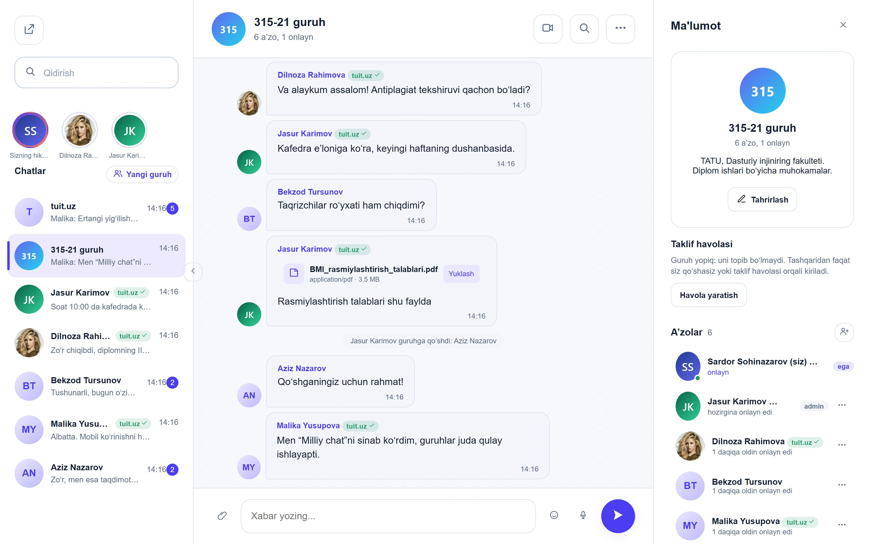

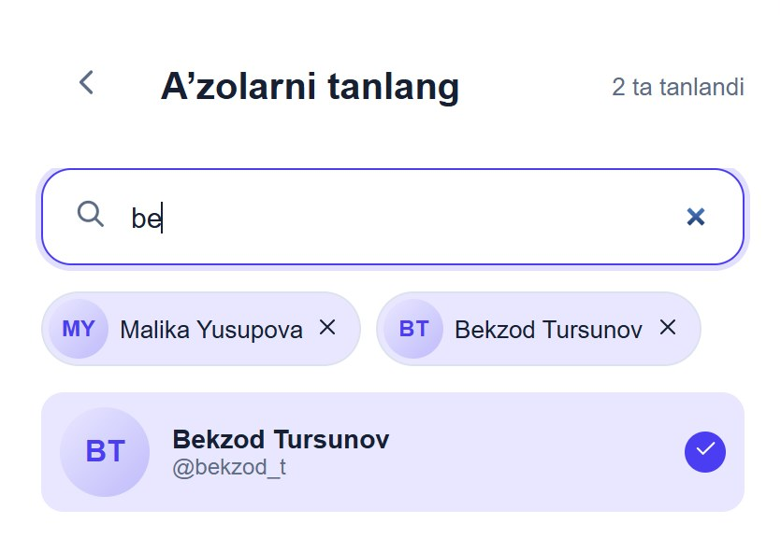
Dastur interfeysi: guruh chatlari
Egasi
Adminlarni tayinlaydi, guruhni o‘chiradi
Administrator
A’zo qo‘shadi va chiqaradi, guruhni tahrirlaydi
A’zo
Xabar va fayllar yuboradi, guruhdan chiqadi
Guruh chati va ma’lumot paneli
“Milliy chat” dasturini ishlab chiqish
18 / 24
Notes:
Guruh chatlarida uchta rol mavjud: egasi, administrator va oddiy a’zo. Har bir amaldan oldin server foydalanuvchining rolini tekshiradi. Masalan, a’zo qo‘shish faqat administrator va egaga ruxsat etilgan, guruhni o‘chirish esa faqat egaga. Ega guruhdan chiqsa, egalik avtomatik ravishda eng oldin tayinlangan administratorga o‘tadi. Guruhdagi o‘zgarishlar, masalan yangi a’zo qo‘shilgani, xizmat xabarlari ko‘rinishida barcha a’zolarga real vaqtda ko‘rsatiladi.

Slide 19



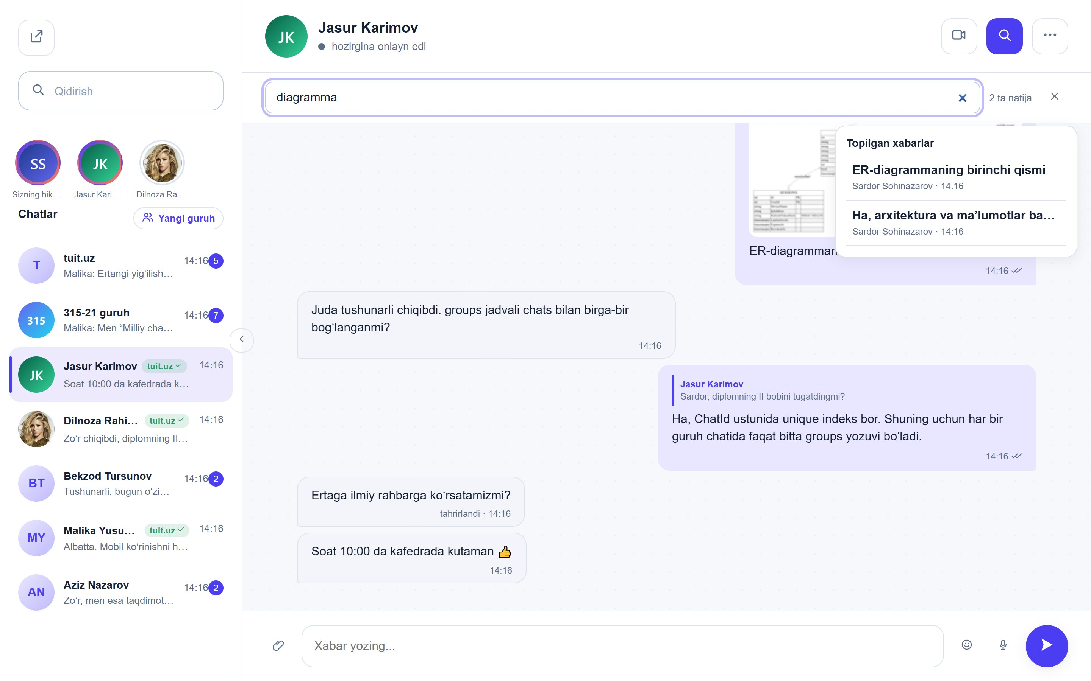
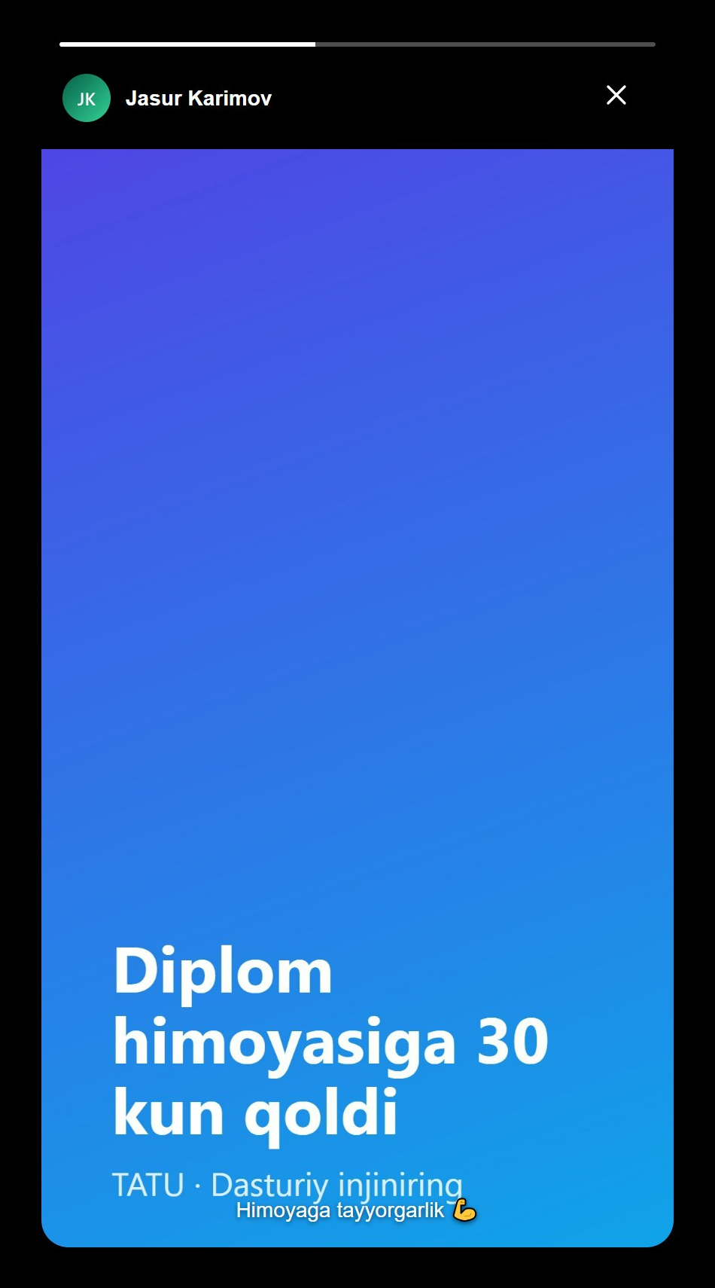
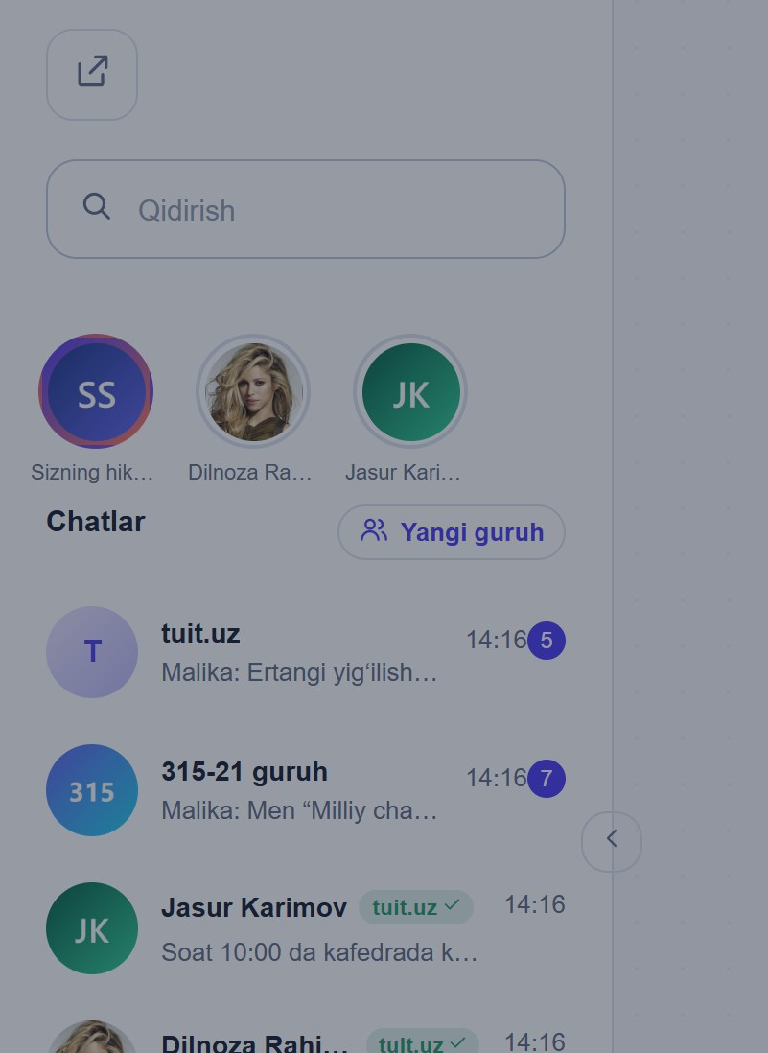
Qidiruv, hikoyalar va profil
Xabarlarni qidirish
Hikoyalar
Profil
Matn bo‘yicha qidirish va topilgan xabar kontekstiga o‘tish
24 soat ko‘rinadi, kim ko‘rgani ma’lum
Ism, username, bio, rasm va faol qurilmalar
“Milliy chat” dasturini ishlab chiqish
19 / 24
Notes:
Dasturda Telegram foydalanuvchilariga tanish bo‘lgan boshqa imkoniyatlar ham bor. Chat ichida xabarlarni matn bo‘yicha qidirish mumkin, topilgan natija bosilganda chat o‘sha xabar atrofiga o‘tadi. Hikoyalar 24 soat davomida ko‘rinadi va muallif ularni kim ko‘rganini biladi. Profil oynasida ism, username, bio va rasmni o‘zgartirish, shuningdek faol qurilmalar ro‘yxatini ko‘rish mumkin.

Slide 20
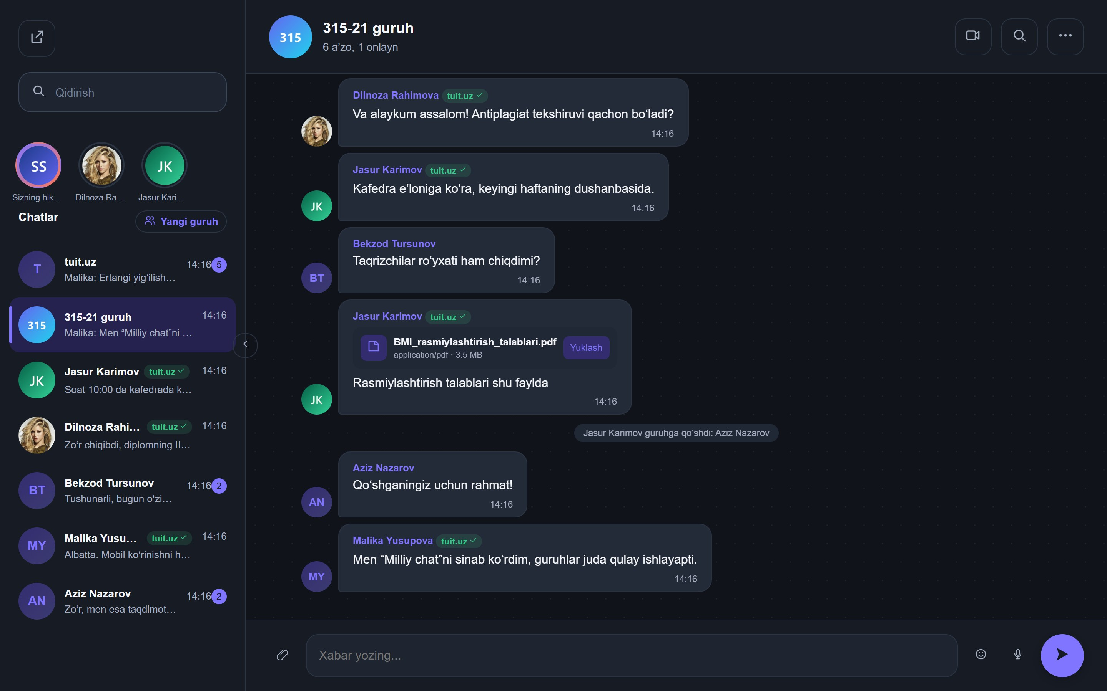
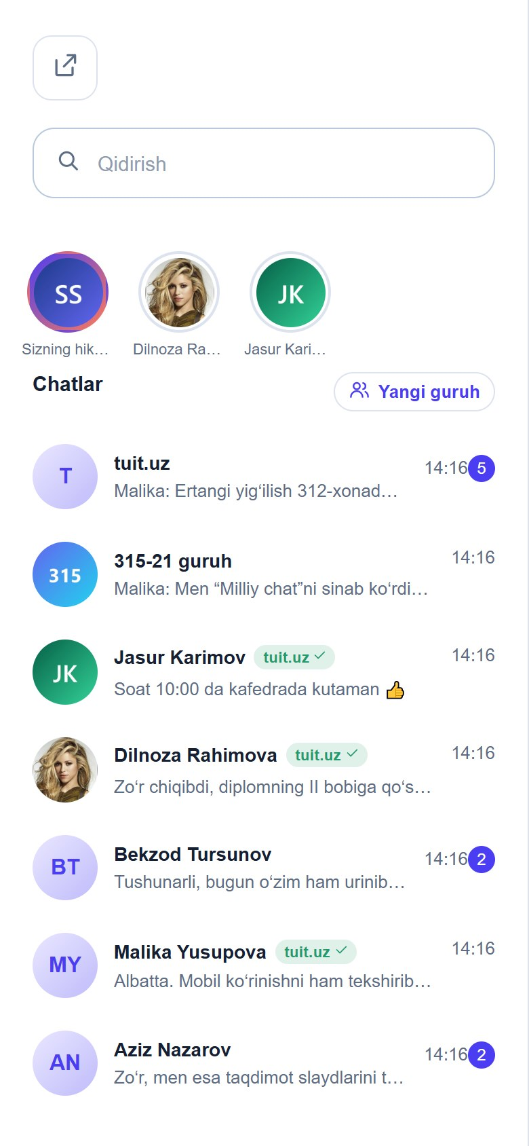
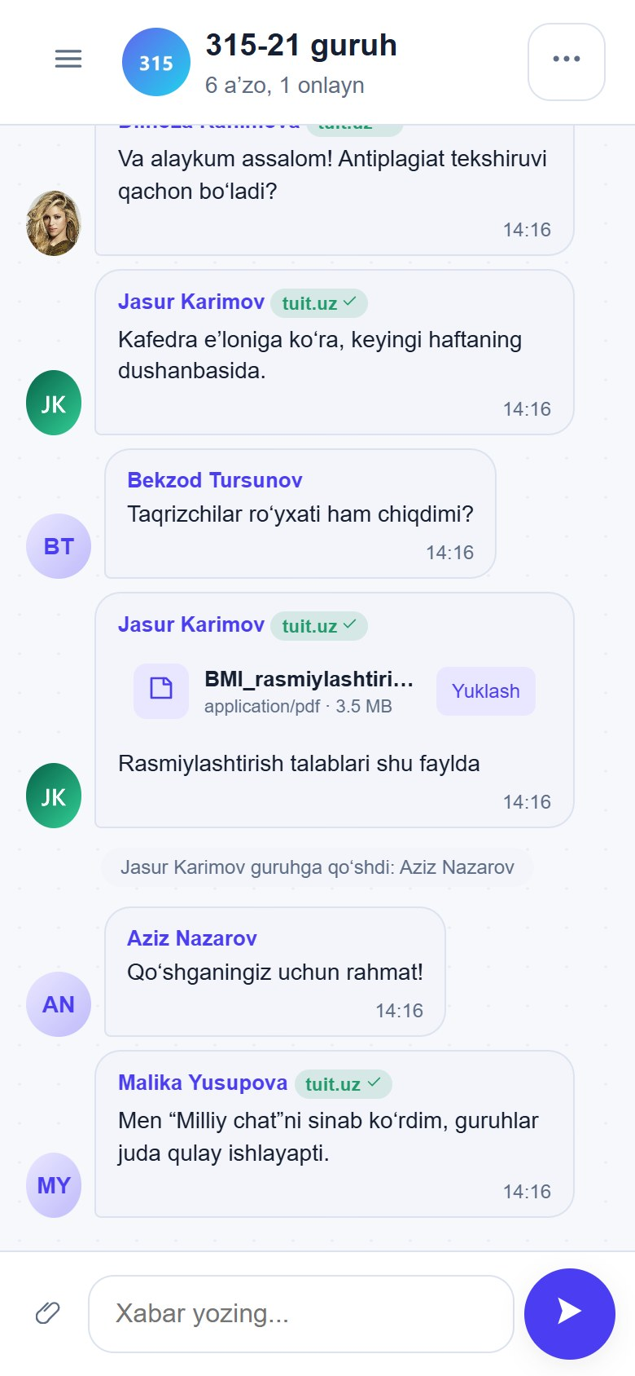

Qorong‘i mavzu va mobil ko‘rinish
Qorong‘i mavzu
Chatlar
Suhbat
Bitta kod bazasi kompyuter, planshet va telefonda ishlaydi — o‘z dizayn tizimi va moslashuvchan maket.
“Milliy chat” dasturini ishlab chiqish
20 / 24
Notes:
Interfeys yorug‘ va qorong‘i mavzularni qo‘llab-quvvatlaydi. Ular o‘z dizayn tizimimizdagi rang o‘zgaruvchilari orqali almashtiriladi. Interfeys moslashuvchan: telefonda chatlar ro‘yxati va suhbat alohida ekranlarda ochiladi. Shunday qilib, bitta veb-ilova kompyuterda ham, telefonda ham qulay ishlaydi.

Slide 21
Joylashtirish va testlash
73
536
43
Docker
REST API endpointi
unit test: 307 server + 229 klient
API integratsion tekshiruvi
Render bulutida ishlaydi
Ko‘p bosqichli Docker obrazi: SDK’da yig‘ish, yengil ASP.NET runtime’da ishga tushirish
GitHub’ga push qilinganda Render obrazni avtomatik qayta yig‘adi
Maxfiy kalitlar kodda emas, muhit o‘zgaruvchilarida
xUnit va Vitest: transliteratsiya, tashkilotlar, maxfiy chat protokoli, guruhlar, xavfsizlik
Swagger UI orqali API hujjatlari va qo‘lda sinov
PS> dotnet test
Passed! Failed: 0
Passed: 307, Total: 307
PS> ng test --watch=false
Test Files 12 passed
Tests 229 passed
“Milliy chat” dasturini ishlab chiqish
21 / 24
Notes:
Server 73 ta REST endpoint va SignalR habidan iborat. U ko‘p bosqichli Docker obraziga yig‘iladi va Render bulut platformasida ishlaydi. GitHub’ga yangi kod yuborilganda obraz avtomatik qayta yig‘iladi, maxfiy kalitlar esa muhit o‘zgaruvchilarida saqlanadi. Dasturning to‘g‘riligi 536 ta unit test bilan tekshirildi: serverda 307 ta, klientda 229 ta, ularning barchasi muvaffaqiyatli o‘tdi. Eng ko‘p test transliteratsiya va maxfiy chat protokoliga to‘g‘ri keladi. Bundan tashqari, API darajasida 43 ta integratsion tekshiruv va qo‘lda sinov ssenariylari o‘tkazildi.

Slide 22
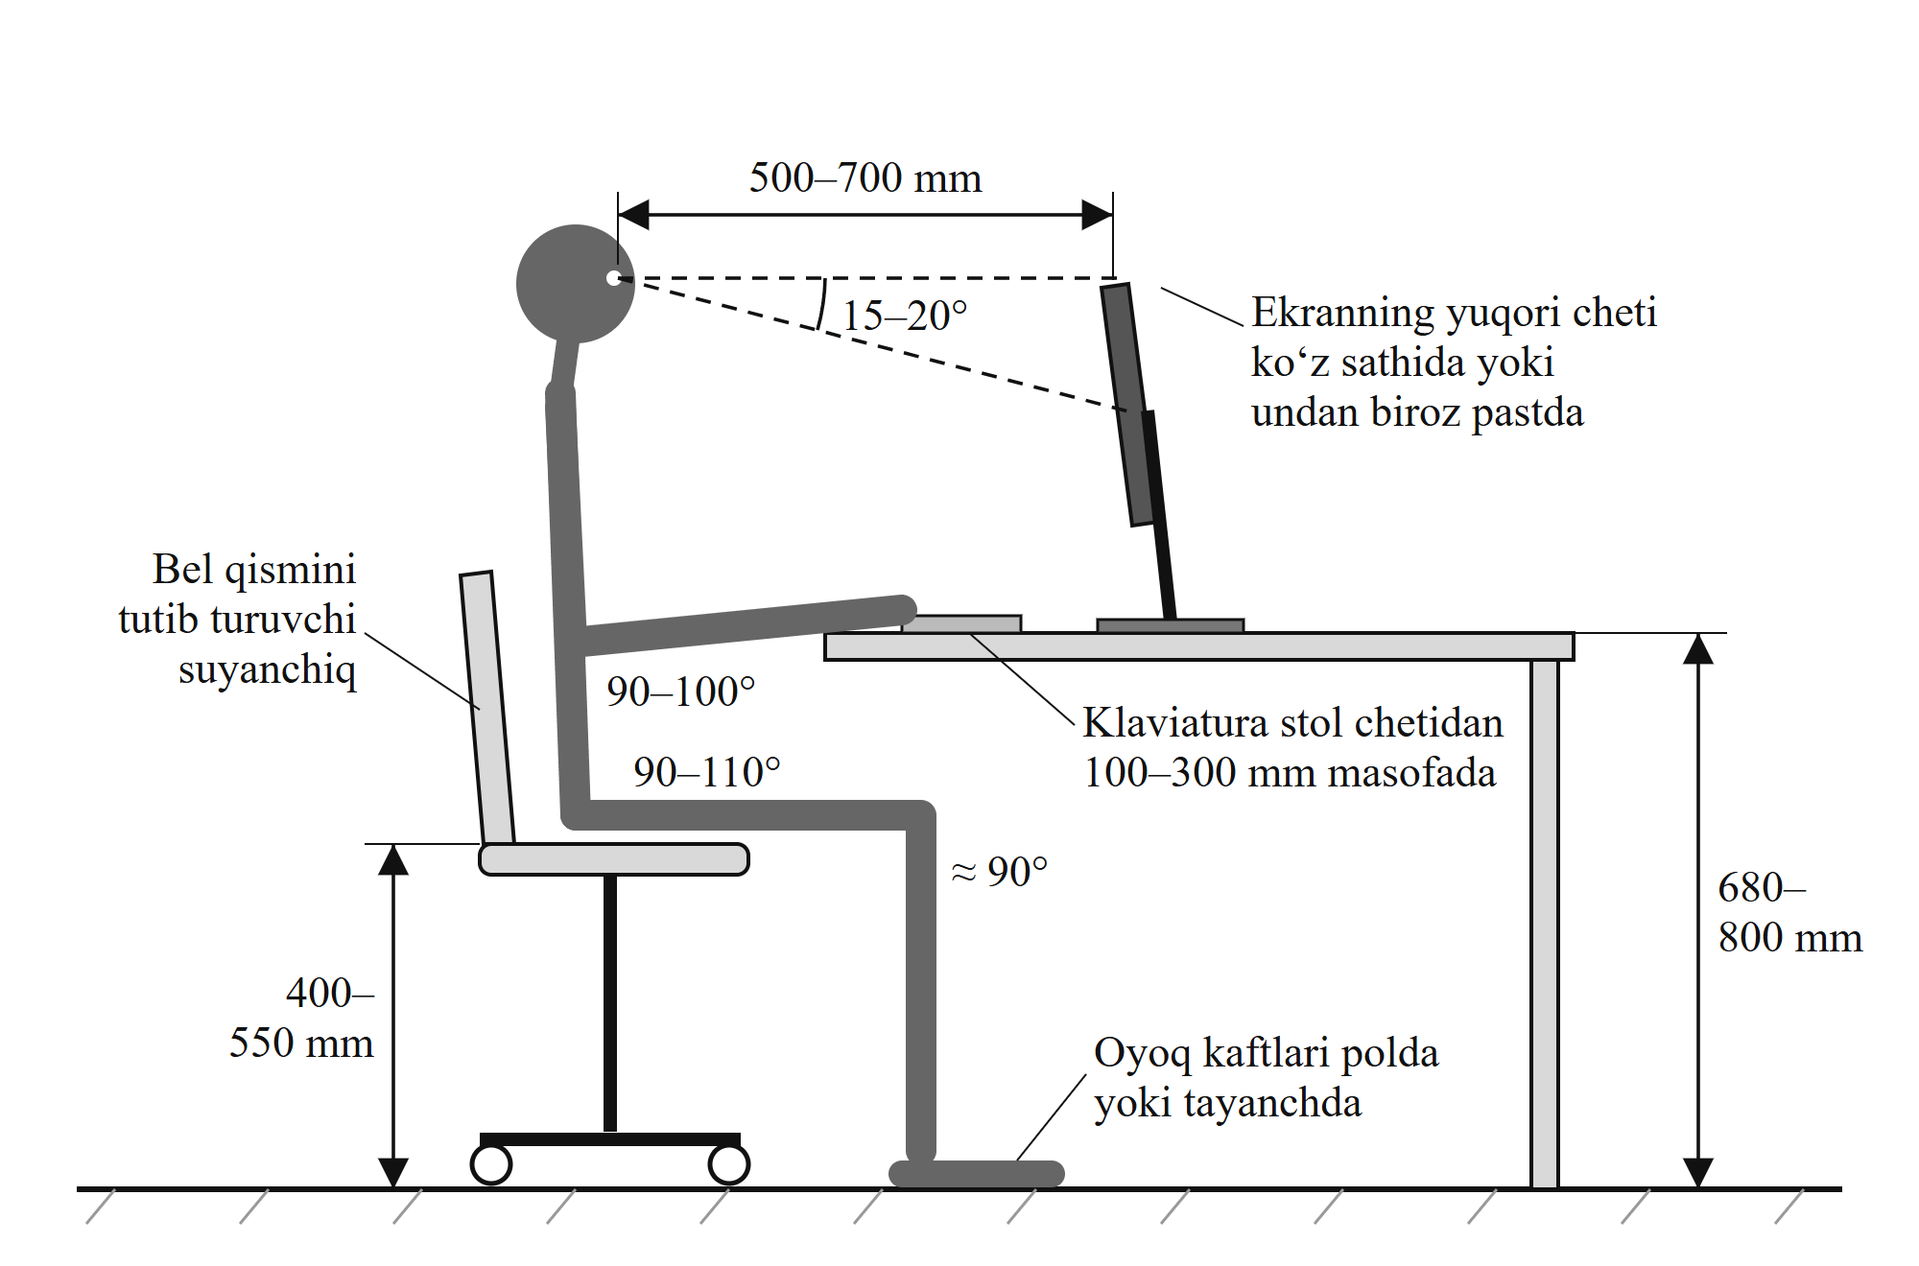
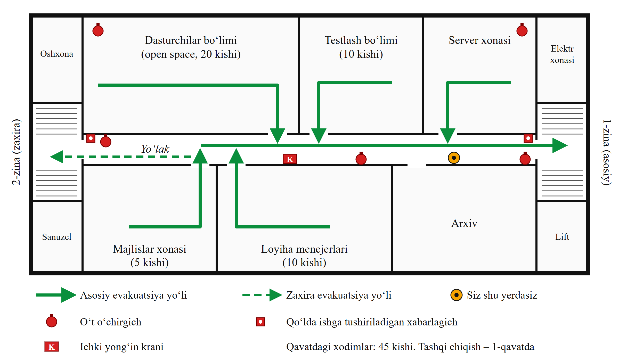




Hayot faoliyati xavfsizligi
Ergonomik ish joyi va to‘g‘ri gavda holati
IT-ofis qavatining evakuatsiya reja-sxemasi
5 ish joyi
421 lk
150 m³/soat
≈ 50 soniya
xona 6 × 6 × 3 m
12 ta LED panel (me’yor 400 lk)
toza havo, 5 xodim uchun
hisobiy evakuatsiya vaqti
“Milliy chat” dasturini ishlab chiqish
22 / 24
Notes:
Hayot faoliyati xavfsizligi bo‘limida ikki masala ko‘rib chiqildi. Birinchisi — dasturchining ergonomik ish joyi. Stol, stul va monitorning to‘g‘ri o‘lchamlari keltirildi va 6 ga 6 metrli xona uchun hisob-kitob qilindi: xonaga 5 ta ish joyi joylashadi, 12 ta LED panel 421 lyuks yoritilganlik beradi, bu me’yordagi 400 lyuksdan yuqori. Havo almashinuvi soatiga 150 kub metr. Ikkinchi masala — evakuatsiya. IT-ofis qavati uchun evakuatsiya reja-sxemasi ishlab chiqildi, hisobiy evakuatsiya vaqti taxminan 50 soniya chiqdi. Yong‘in sodir bo‘lganda xodimlarning harakatlar tartibi ham belgilandi.

Slide 23





Xulosa va istiqbollar
Erishilgan natijalar
Istiqbollar
Messenjerlar va real vaqt texnologiyalari tahlil qilindi, SignalR tanlandi
WebRTC ovozli va video qo‘ng‘iroqlar
Clean Architecture, 36 jadval, 73 endpoint, 536 ta test
OneID orqali shaxsni tasdiqlash
Chatlar, guruhlar, media, hikoyalar — real vaqtda
Kanallar va botlar platformasi
Lotin↔kirill ko‘rinish va yozuvdan qat’i nazar qidiruv
Push-bildirishnomalar
Tashkilot rejimi: domen orqali tasdiq, yopiq guruhlar
Android va iOS ilovalari
Maxfiy chatlar: E2E, oldinga maxfiylik, kalit izi
Redis bilan gorizontal kengaytirish
“Milliy chat” dasturini ishlab chiqish
23 / 24
Notes:
Xulosa qilib aytganda, ishda qo‘yilgan barcha vazifalar bajarildi. Mavjud yechimlar tahlil qilindi, tizim loyihalandi, parolsiz autentifikatsiyaga ega, real vaqtda ishlaydigan messenjer yaratildi va bulutga joylashtirildi. “Milliy chat”ni tashkilotlar, ta’lim muassasalari va davlat idoralari o‘z serverlarida ichki aloqa vositasi sifatida qo‘llashi mumkin. Messenjerning o‘ziga xos uchta imkoniyati — lotin va kirill yozuvlari o‘rtasida o‘girish, tashkilot rejimi va maxfiy chatlar — uni xorijiy analoglardan ajratib turadi. Kelajakda OneID orqali shaxsni davlat darajasida tasdiqlash, ovozli va video qo‘ng‘iroqlar, kanallar va botlar hamda mobil ilovalarni qo‘shish rejalashtirilgan. Ma’lumotlar bazasi sxemasida bu imkoniyatlar uchun joy oldindan ajratilgan.

Slide 24

E’tiboringiz uchun rahmat!
“Milliy chat” dasturini ishlab chiqish
S.O. Sohinazarov
Toshkent – 2026
Notes:
E’tiboringiz uchun rahmat! Savollaringiz bo‘lsa, javob berishga tayyorman.

